Slide 1

TQC+ Python 程式設計課程
財團法人中華民國電腦技能基金會 總策劃

Slide 2
Outline
Python 簡介及環境設定
Python 軟體安裝及基本操作
Python 基本語法
Python 流程控制
Python 函式
Python 資料結構
Python 檔案處理

Slide 3

Introduction to Python Python 簡介 Python Fundamental

Slide 4
Outline
Python 介紹
Python 環境安裝
Python 直譯器

Slide 5
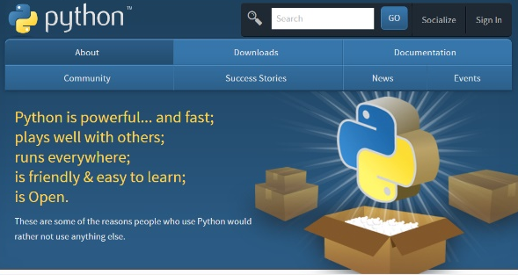
認識 Python
根據Python官方網站的說明指出，「Python是一個容易學習、功能強大的程式語言，具有高效能的高階資料結構，簡單但有效率的物件導向程式設計方式。Python的語法簡潔、動態型別及直譯式等特質，使它成為快速開發程式的理想語言。」
Python官方網站蟒蛇標誌
(https://www.python.org/)

Slide 6
Python 語言的特色
Python 與 Javascript、PHP 等語言一樣屬於腳本語言(指令碼/描述語言) (Scripting language)，其與系統語言 (C/C++) 之差異如下：
系統語言目標是節省系統資源，提高執行效能。
腳本語言目標是節省程式設計師的時間，提高開發速度。
Python 是動態語言 (Dynamic language)，在執行時期才確定資料型別，這與 Javascript、Ruby 等語言是相同的。
Python 與Java 一樣屬於強(調)型別語言 (Strong-typed language)。不同的資料型別須透過型別轉換才能混合運算。
Python 不是格式自由的語言。它採用強制縮排定義程式區塊，以換行表示敘述結束。 縮排是語法的一部分，違反縮排規則將無法執行。

Slide 7
Python 語言的特色
Python 是開放源碼 (Open source)。
Python 是動態語言 ，執行時期才確定資料型別。
Python 是跨平台語言，可在 Windows/Mac/Unix/Linux 等眾多作業系統上執行。
Python 與Java 一樣屬於強型別語言 ，不同的資料型別須透過型別轉換才能混合運算。
Python 不是格式自由的語言。它採用強制縮排定義程式區塊，以換行表示敘述結束。 縮排是語法的一部分，違反縮排規則將無法執行。
Python 屬於物件導向的語言，不論資料、字串、函式、模組全部都是物件；支援多重繼承、多型、過載、衍生、與泛型等；同時也有例外處理機制，具備垃圾回收功能以及自動管理記憶體之使用。

Slide 8

Python 版本
Python存在著Python 2和Python 3，但Python 3 不完全相容於Python 2 。
Python2.X
Python3.X
穩定版本
2.7 為最終版本
已不再發展
對初學者較友善
現在進行式同時也是未來趨勢
活絡發展中

Slide 9
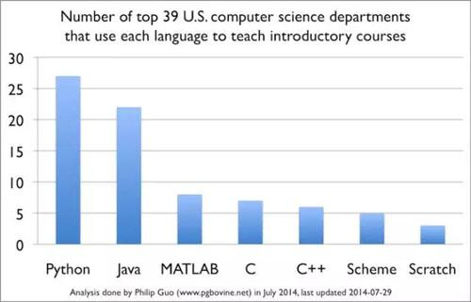
Python 趨勢
簡單易學的特性，讓Python 從 2014 年起就成為美國頂尖大學入門級的程式語言課程。

Slide 10
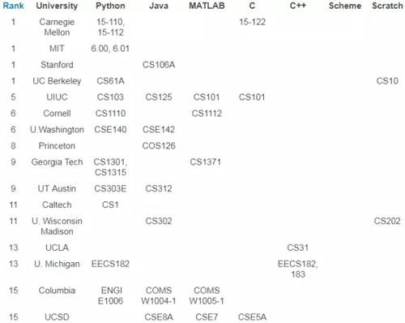
Python 趨勢
美國頂尖大學程式語言課程使用的程式語言列表：

Slide 11
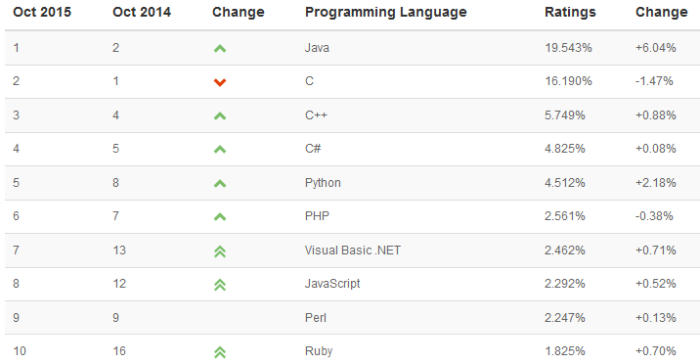
TIOBE 程式語言排名
Notes:
http://www.tiobe.com/index.php/content/paperinfo/tpci/index.html

Slide 12
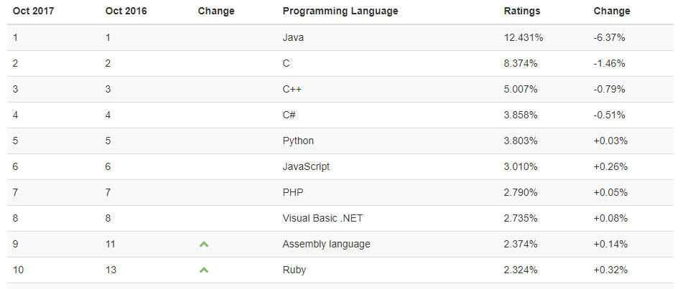
TIOBE 程式語言排名
Notes:
http://www.tiobe.com/index.php/content/paperinfo/tpci/index.html

Slide 13


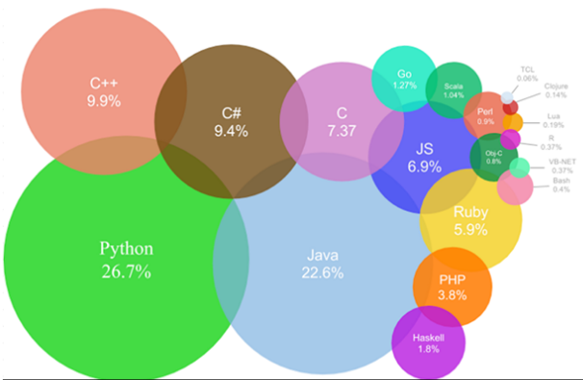
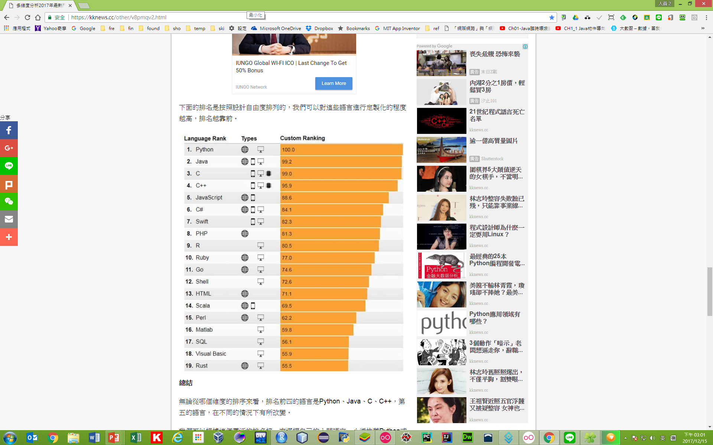
Python 趨勢
熱門程式語言排行
Notes:
CodeEval http://blog.codeeval.com/
這統計為2016年
根據 （現在）26種不同的編程語言處理超過1,200,000個挑戰提交的數十萬個數據，發布了“最受歡迎的編碼語言 ”統計。
這是一項非常有價值的統計，可以評估在未來的一年中 ，技術公司招聘需求的趨勢。
IEEE
這統計為2017年
簡報中的統計為［顧主招聘］所需要的程式語言統計
中文報導：https://kknews.cc/zh-tw/tech/6plnaav.html
詳細的榜單：https://spectrum.ieee.org/static/interactive-the-top-programming-languages-2017

Slide 14


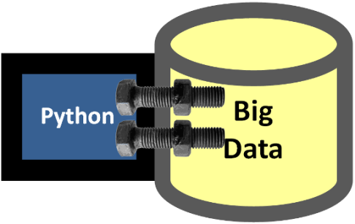
Python 趨勢
數據分析
→智慧應用
物聯網
大數據

Slide 15




Python 應用範圍
資料擷取
資料分析
網站(Web)程式
嵌入式系統應用
圖形介面(GUI)程式開發
遊戲開發
機器學習

Slide 16
Python 應用範圍 - 資料擷取
資料收集、資料分析流程進行 (資料理解、準備、建模、評估與釋義)
社群發文的留言分析
輿情分析、即時、非即時
網頁搜尋引擎 – Google, Yahoo
網頁爬蟲
Notes:
Google 與 Yahoo 等網站的背後，都有一個強大的網頁蒐集程式(網路爬蟲)，可以將全世界的網頁通通抓回去儲存以便提供搜尋之用。
爬蟲設計原理，簡要來說是透過程式去追蹤網頁上的超連結，然後不斷往外擴張，以便將全世界中曾經被連結到的網頁全部都抓回到來，這也是 Google, Yahoo 等網站背後最重要的程式之一。

Slide 17
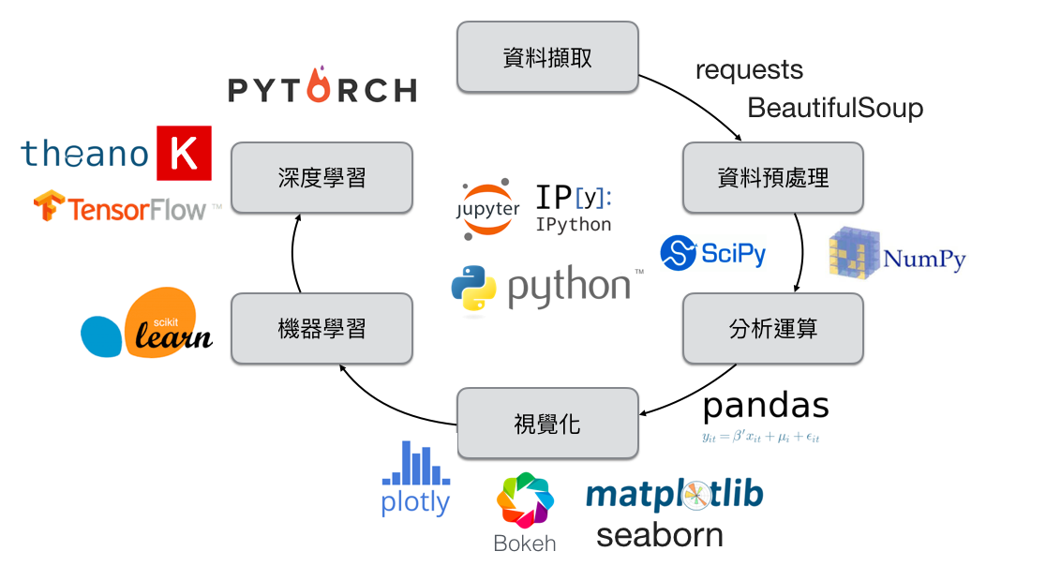
Python 應用範圍 - 資料分析

Slide 18



Python 應用範圍 - 網站(Web)程式
Python經常被用於網站開發。一些Web框架，如Django、Pyramid、TurboGears、Tornado、web2py、Zope、Flask等，可以讓程式設計師輕鬆地開發和管理複雜的Web程式。
Python對於各種網路協定的支援很完善，因此經常被用於編寫伺服器軟體、網路蠕蟲。

Slide 19

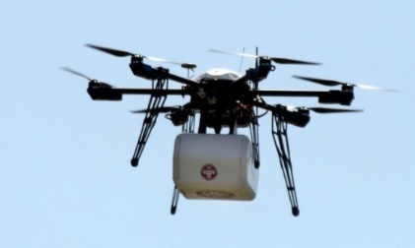


Python 應用範圍 - 嵌入式系統應用
嵌入式系統應用中，Python 也是樹莓派 Raspberry Pi 的預設作業系統Raspbian 的內建程式語言。
樹莓派也因為 Python 龐大的第三方套件而展現驚人的功能，廣泛應用在無人機、機器人、影像辨識、自然語言處理等領域。

Slide 20
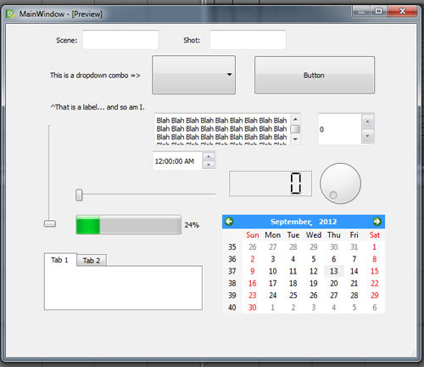
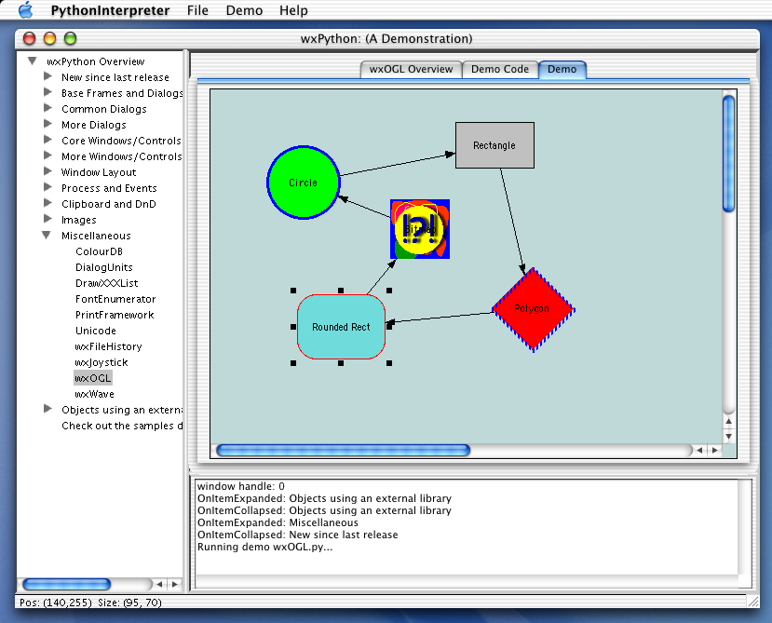
Python 應用範圍 - 圖形介面(GUI)開發
Python本身包含的Tkinter就能夠支援簡單的GUI開發。
越來越多的Python程式設計師會再選擇wxPython或者PyQt等GUI套件來開發跨平台的桌面軟體。使用它們開發的桌面軟體執行速度快，與使用者的桌面環境相契合。
最後透過PyInstaller能進一步將程式釋出為獨立的安裝程式包。

Slide 21




Python 應用範圍 - 作業系統內建
整合至作業系統
在很多作業系統裡，Python是標準的系統元件。
大多數Linux發行版以及NetBSD、OpenBSD和Mac OS X都整合了Python，可以在終端機下直接執行Python。

Slide 22


Python 應用範圍 - 遊戲開發
很多遊戲使用C++編寫圖形顯示模組，而使用Python編寫遊戲的邏輯、伺服器。
例如EVE Online便使用Python來處理遊戲中繁多的邏輯。

Slide 23
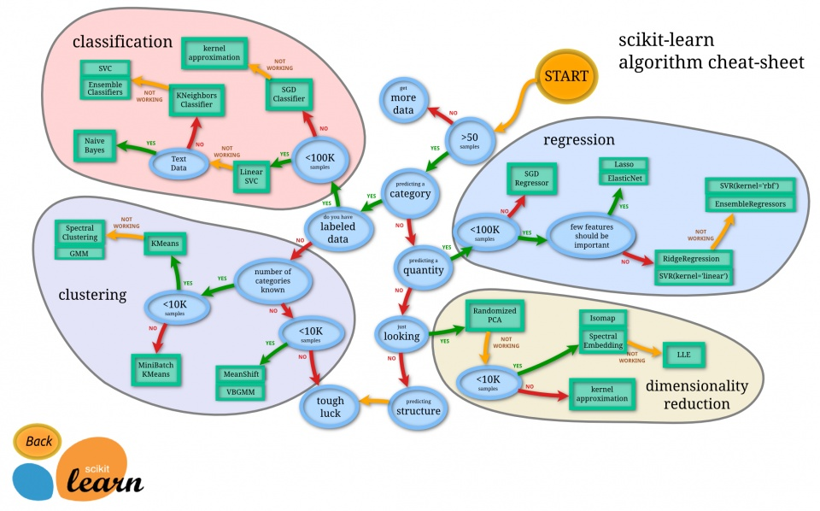
Python 應用範圍 - 機器學習
numpy、matplotlib 、scipy 是 python科學計算的基礎，大部分python機器學習庫都建立在他們的基礎上。比如主題模型Gensim，機器學習工具包scikits.learn，自然語言處理工具包NLTK。數學表達式模擬工具theano。支持向量機的libsvm。

Slide 24
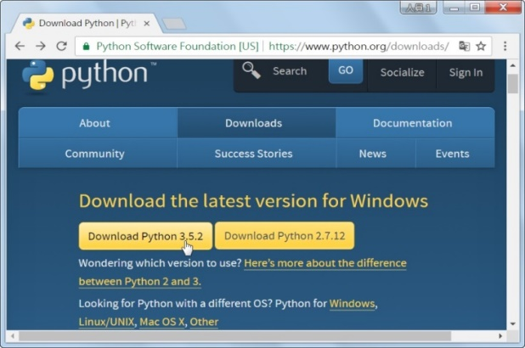
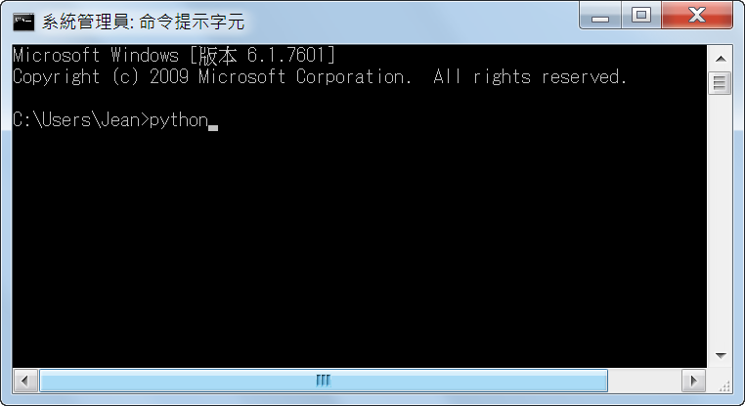
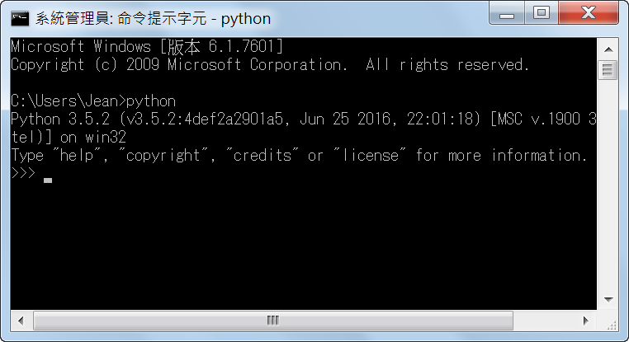
Python 環境安裝
學習 Python 要先安裝其執行環境，首先到官網下載 Python直譯器。
https://www.python.org/downloads/
Python直譯器是一種電腦程式，用來讀取並執行Python程式，其安裝步驟是到Python官方網站，然後根據作業系統平台下載Python 3 安裝程式並進行安裝。
執行檔：Python-3.x.msi

Slide 25
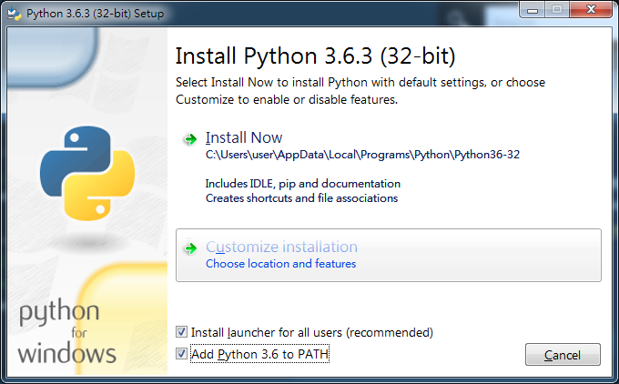
Python 環境安裝
安裝 Python 時要注意更改安裝路徑以及勾選 "Add Python 3.6 to PATH" :
注意，這裡要選 "Customerized installation", 這樣才能更改安裝路徑 :

Slide 26
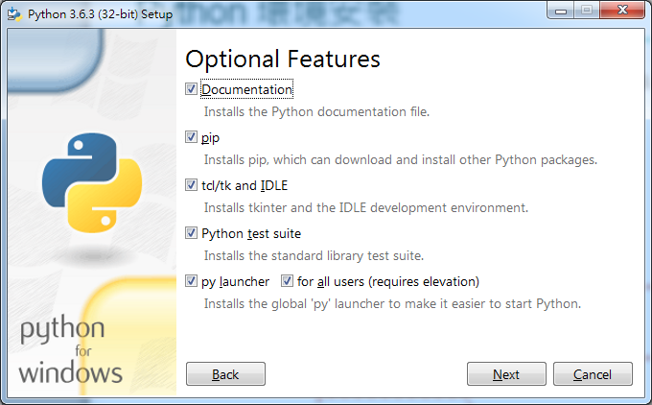
Python 環境安裝
Next 即可。

Slide 27
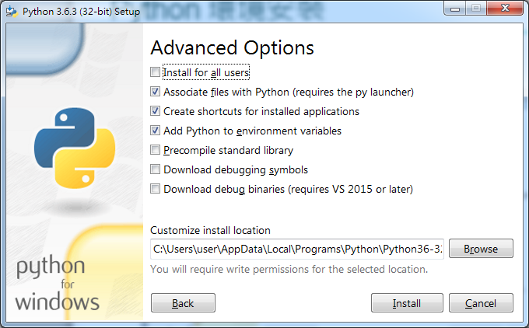
Python 環境安裝
這裡是修改安裝路徑的地方，將原先非常長的路徑改為C:\Python36 即可。
安裝完後在 DOS 視窗的任何目錄下打 「Python」都能執行 Python 直譯器程式.

Slide 28
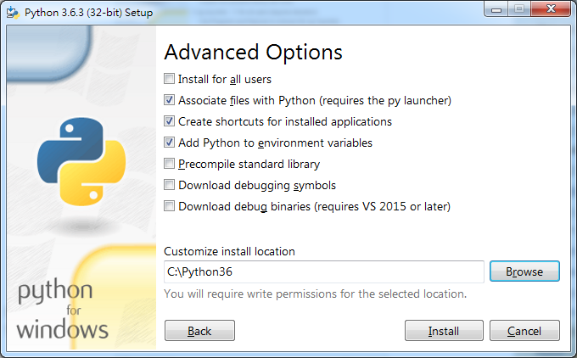
Python 環境安裝
這裡是修改安裝路徑的地方，將原先非常長的路徑改為C:\Python36 即可。
安裝完後在 DOS 視窗的任何目錄下打 「Python」都能執行 Python 直譯器程式.

Slide 29
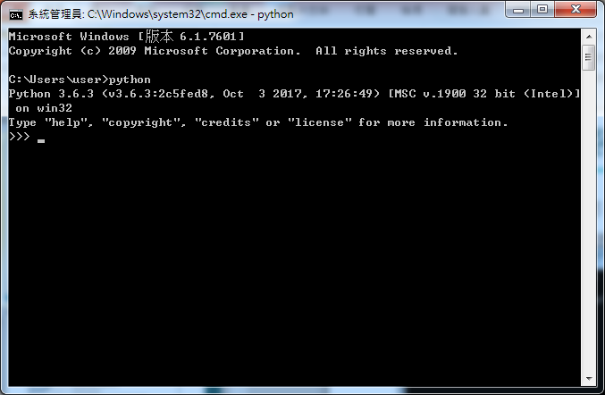
DOS 進入 Python 環境
在CMD DOS模式下，輸入 Python 指令即可進入Python 直譯器的環境：

Slide 30
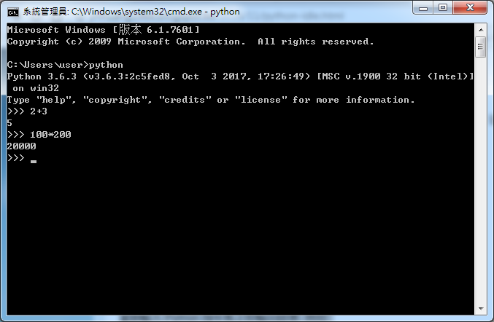
DOS 進入 Python 環境
直接輸入 Python 指令馬上即輸出結果。

Slide 31
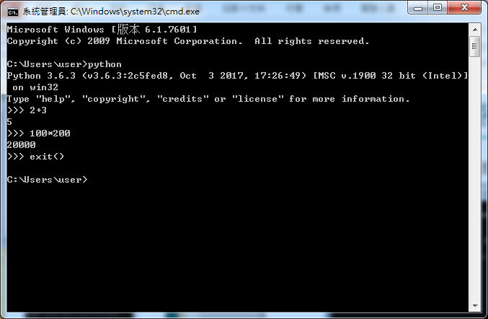
離開 Python 環境
如果要離開Python直譯器，可輸入 exit()、quit()、Ctrl+C/ Ctrl+Z 即回到DOS 命令列。

Slide 32
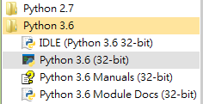
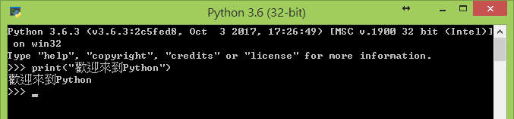
命令列 Python 直譯器
請按 [開始] \ [Python 3.6] \ [Python 3.6 (32-bit)]，啟動Python直譯器，輸入print("Hello, World!")，然後按 [Enter] 鍵，直譯器會立刻執行該敘述並出現執行結果。

Slide 33
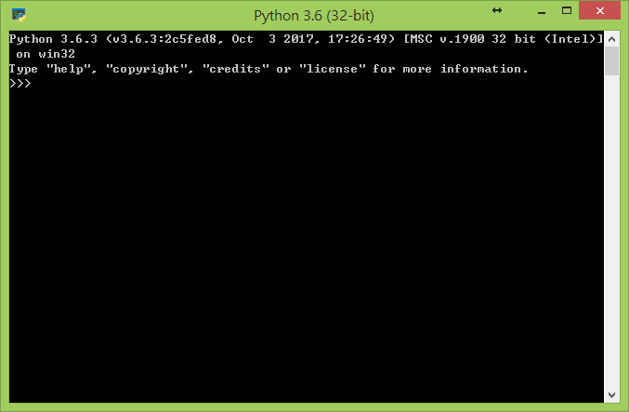
命令列 Python 直譯器
Notes:
為什麼沒有print但是能print出來?
提一下 >>> … 是什麼
互動/執行

Slide 34
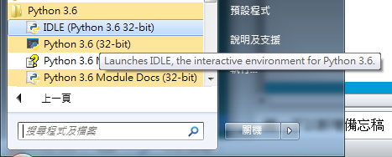
認識IDLE
除了命令列Python 直譯器外，也可以使用 Python 內建的 IDLE 交談式介面來執行 Python 程式。
交談式開發環境 IDLE (Integrated DeveLoped Environment) 是一個小而實用的Python 圖形使用者介面開發環境，其功能比 Python 直譯器要多，例如可以編輯 Python 程式後點選 Run Module 來執行檔案。

Slide 35
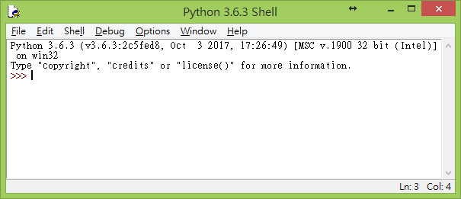
使用 IDLE - Shell 互動模式
在Python Shell中，「>>>」 是一個輸入的提示字串 我們所有要下給直譯器的命令都要打在>>>之後。
在IDLE 輸入的程式碼會根據語法標示不同顏色，這樣的執行方式稱為互動模式 (interactive mode)
練習 1 : 輸入1+1
練習 2 : 輸入print('hello world!')
練習 3：輸入自已的名字

Slide 36
使用IDLE - 腳本模式
互動模式雖然方便，而且能看到執行結果，但無法儲存，也無法撰寫複雜的程式。
我們可以使用腳本模式( script mode) ， 也就是先建立Python 程式的原始檔案，接著再執行原始檔案。

Slide 37
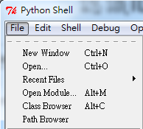
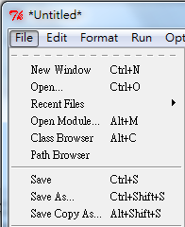
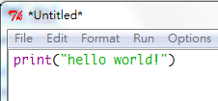
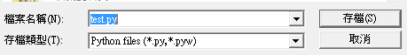
使用IDLE - 腳本模式
Part II. A New File(.py) 腳本模式
Step 1 : File > New Window
1.
Step 3 : File > Save
3.
Step 2 : 輸入print('hello world!')
2.
Step 4 : 存成.py, 按存檔
4.

Slide 38
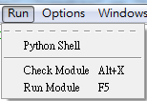
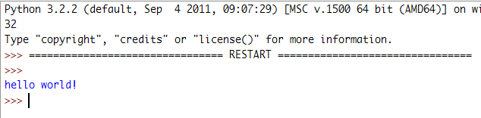
使用IDLE - 腳本模式
Step 5 : 按F5 或 Run > Run Module
出現下面訊息代表成功了！

Slide 39
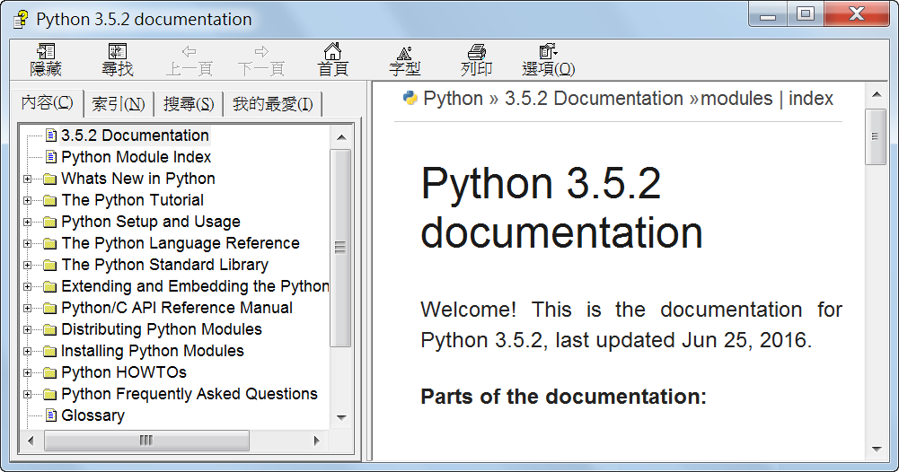
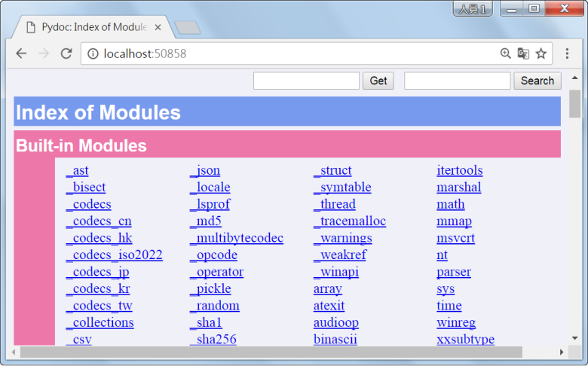
Python 說明文件
按 [開始] \ [Python 3.x.x] \ [Python 3.x.x Manuals]
按 [開始] \ [Python 3.x.x] \ [Python 3.x.x Module Docs]

Slide 40
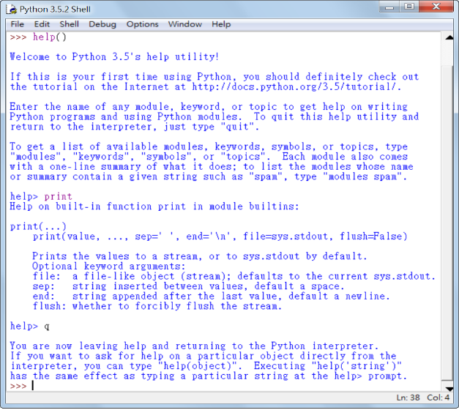
Python 說明文件
Python線上教材
(https://docs.python.org/3.x.x/tutorial/index.html)
Python說明文件
(https://docs.python.org/3.x.x/index.html)。
在Python提示符號後面輸入help()，然後按 [Enter] 鍵，進入help> 互動模式hon 3.x.x] \ [Python 3.x.x Module Docs]

Slide 41
Python 程式碼撰寫方式
英文字母大小寫：Python會區分英文字母大小寫。
空白：
建議在運算子的前後各自加上一個空白，例如i = 100。
建議一行一個敘述。
下列情況避免額外的空白，例如print(x, y) 不要寫成 print (x, y)、print( x, y )、print(x , y)：
緊連在小括號、中括號、大括號之內
逗號、分號、冒號前面
函式呼叫的左括號前面
每行最大長度：建議每行最多79個字元。
縮排：每個縮排層級使用4個空白，亦可使用 [Tab] 鍵，但不能混合。

Slide 42
Python 程式碼註解
Python提供下列兩種註解符號：
#：標示單行註解，例如：
'''：標示多行註解，例如：
# 我的第一個Python程式
print("Hello, World!")
''' 我的第一個Python程式
它將會印出Hello, World!
'''

Slide 43
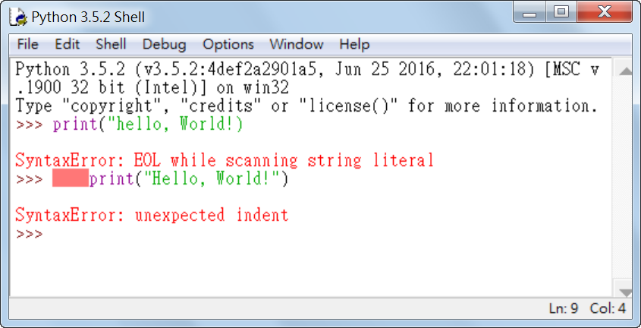
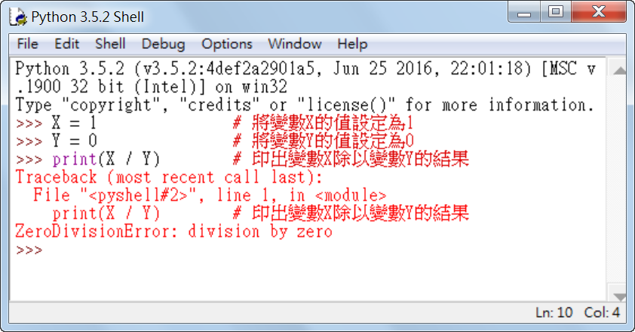
程式設計錯誤類型
常見的程式設計錯誤有下列幾種類型：
語法錯誤 (syntax error)
執行期間錯誤 (runtime error)
邏輯錯誤 (logic error)

Slide 44
語法錯誤 (syntax error)
這是在寫程式時最容易發生的錯誤。每個程式語言都有其專屬語法，如果誤用，就會發生錯誤，例如不當的縮排，拼字錯誤，漏掉必要的符號等。
針對語法錯誤，Python直譯器會顯示錯誤之處及其原因，依提示修正即可。

Slide 45
執行期間錯誤 (runtime error)
這是在程式執行期間發生的錯誤。會產生這樣的錯誤，大多不是語法問題，而是一個看起來正確，但執行上發生錯誤的程式碼。
以下圖為例，其出錯原因在於除數不得為0的限制，導致程式終止執行。
針對執行期間錯誤，只要依錯誤訊息進行修正即可。

Slide 46
邏輯錯誤 (logical error)
這是在使用程式時發生的錯誤，例如輸入不符合要求的資料，但程式沒有設計如何處理。
邏輯錯誤是最難修正的錯誤類型，因為不容易找出導致錯誤的真正原因，但還是可以從執行結果不符合預期來加以判斷。

Slide 47
型態、變數與運算子 Python Fundamental

Slide 48
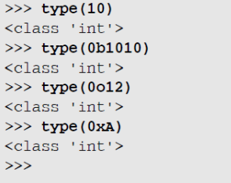
型態介紹
Python 3 內建許多型態，主要包括：
數值型態 ( numeric type)：int、float、complex、bool
文字序列型態 ( text sequence type)：str
序列型態 ( sequence type)：list、tuple、range
集合型態 (set type)： set、frozenset
對映型態 (mapping type)：dict
想知道某個資料的型態，可以使用 type()。

Slide 49
數值型態
數值型態 (int、float、complex、bool)
數值很直覺，諸如1、100、-30、2.5、-25都是數值，Python將數值型態分為以下：
int：表示整數，沒有小數部分，例如10、-53、10000。
float：表示浮點數，有小數部分，例如3.14159、-123.45、1.5E-3 (1.5×10⁻³)。
complex：表示數學的複數，虛數部分以j或J表示，例如2 + 1j或2 + 1J。
bool：表示布林 (boolean)，有True (真) 和False (假) 兩種。
>>> 0o101
65
>>> 0x41
65
>>> 1 < 2
True
>>> 1 > 2
False

Slide 50
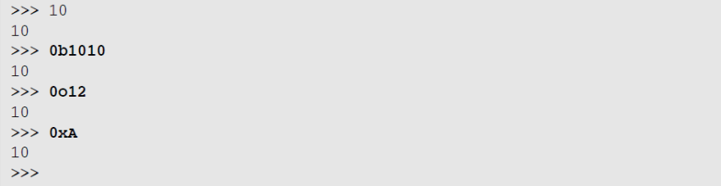
數值型態- int (整數)
int 型態表示整數 (integer)，沒有小數的部分。
int 型態長度不受限制（除了硬體上的限制之外） 。
int 型態不能加上千分位符號，不能使用例如1,000這樣的寫法。
int 型態預設採十進位，但可用八進位或十六進位的表示方式，說明如下：
八進位：在整數前面加上0o 或0O → 0o12 相當於十進位整數的10 。
十六進位：在整數前面加上0x 或0X → 0x12 相當於十進位整數的18 。

Slide 51
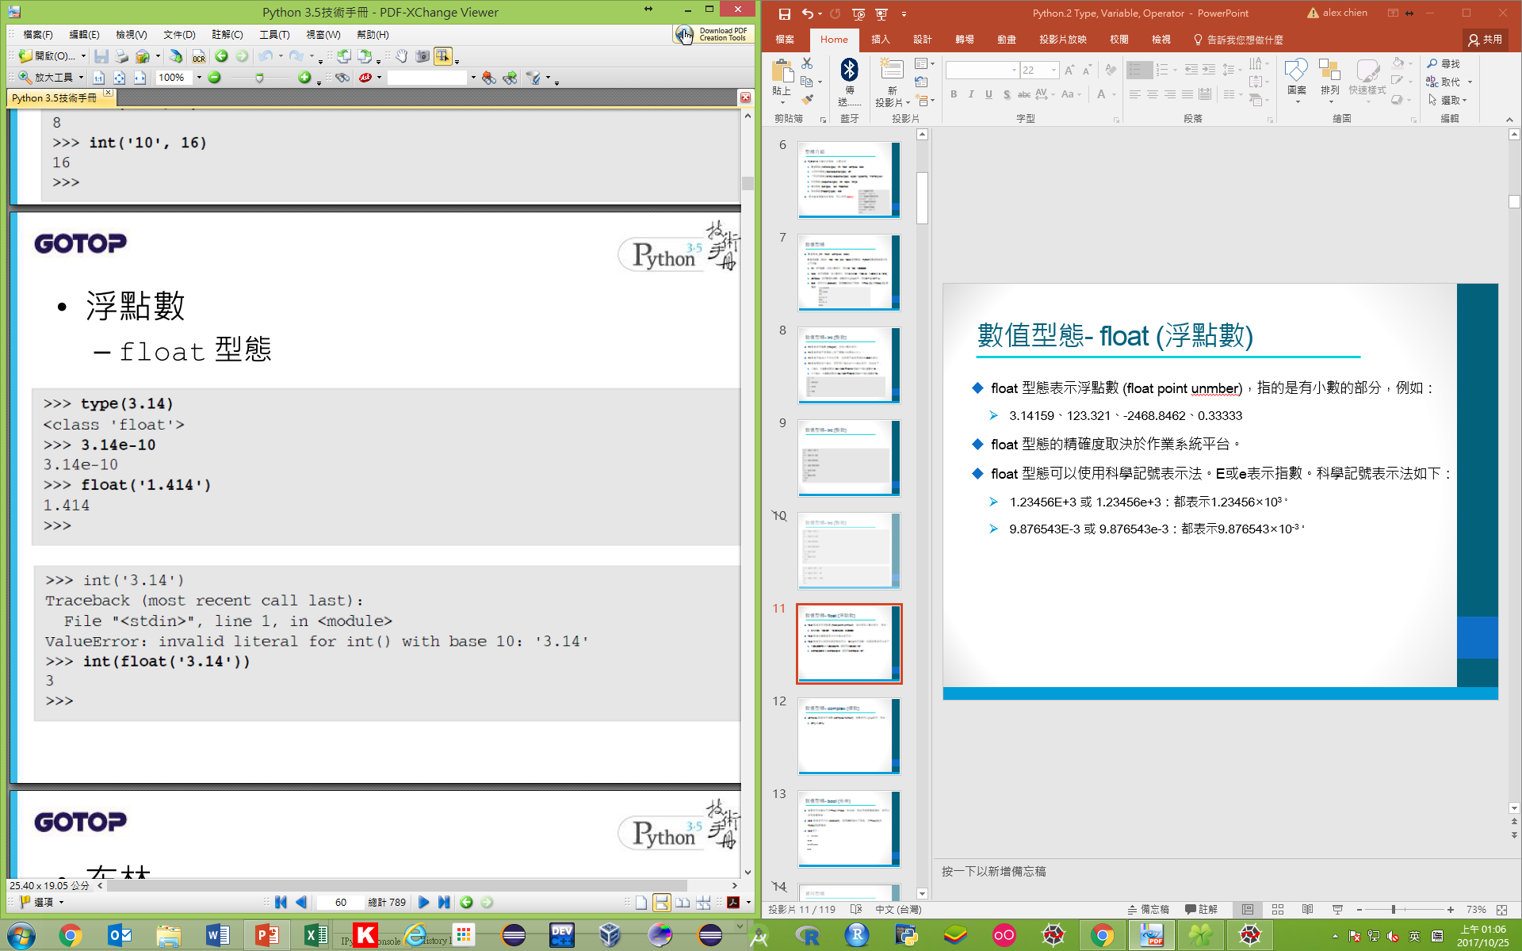
數值型態- float (浮點數)
float 型態表示浮點數 (float point unmber)，指的是有小數的部分，例如：
3.14159、123.321、-2468.8462、0.33333
float 型態可以使用科學記號表示法，方式如下：
E或e表示指數。
1.23456E+3 或 1.23456e+3：都表示1.23456×10^{3。}
9.876543E-3 或 9.876543e-3：都表示9.876543×10^{-3。}

Slide 52
數值型態- bool (布林)
bool 型態表示布林 (boolean)，這是int型態的子型態，有True(真)和False(假)兩種值。
當要表示的資料只有 True或 Flase、對或錯、是或否兩種選擇時，就可使用這種型態。
bool() 可將 0 轉換為 False，而非 0 值轉換為 True。
將 None、False、0、0.0、 ' ' （空字串）、( )（空數組）、[ ]（空串列）、{ }（空字典）等傳給 bool()，都會傳回 False。
除了上述型態，其他的值傳入bool() 則都會傳回 True。
bool 例子：
>>>3>5
False
>>>5*20>50
True
>>>bool(3)
True

Slide 53
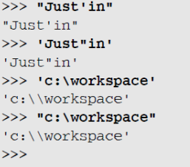
字串型態 (str)
Python使用字串型態 (str) 處理文字資料，這是由一連串字元 (character) 所組成、有順序的序列 (sequence)，包含文字、數字、符號等。
Python使用下列三種語法表示字串：
單引號 ( ' )：例如 'Python程式設計'。( 多數 Python 開發者的習慣 )
雙引號 ( " )：例如 "Python程式設計"。
三個單引號 (''')、三個雙引號 (""")：例如 ”“”程式設計"""、"""Python程式設計"""。這種語法允許多行字，中間的空白亦包含在內，例子如下：
>>> print("""星期一
星期二
星期三""")
星期一
星期二
星期三

Slide 54
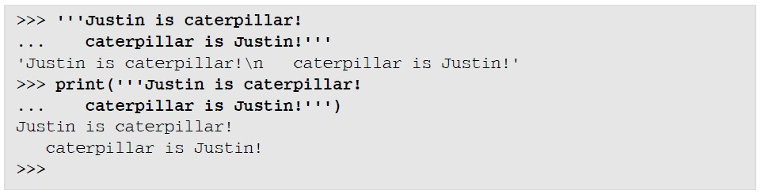
字串型態 (str)
在三個單/雙引號間輸入的任何內容，在最後的字串會全部呈現，像是包括換行、縮排等。

Slide 55
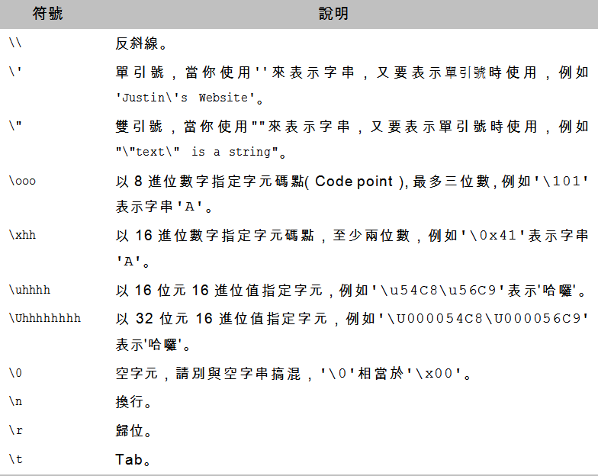
字串型態相關表示符號

Slide 56
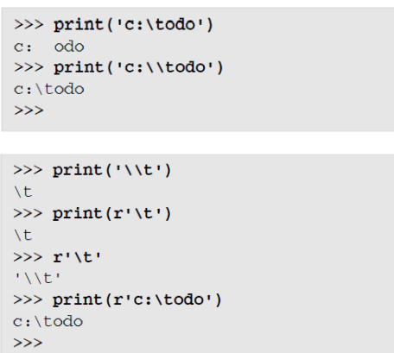
字串型態相關表示符號例子

Slide 57
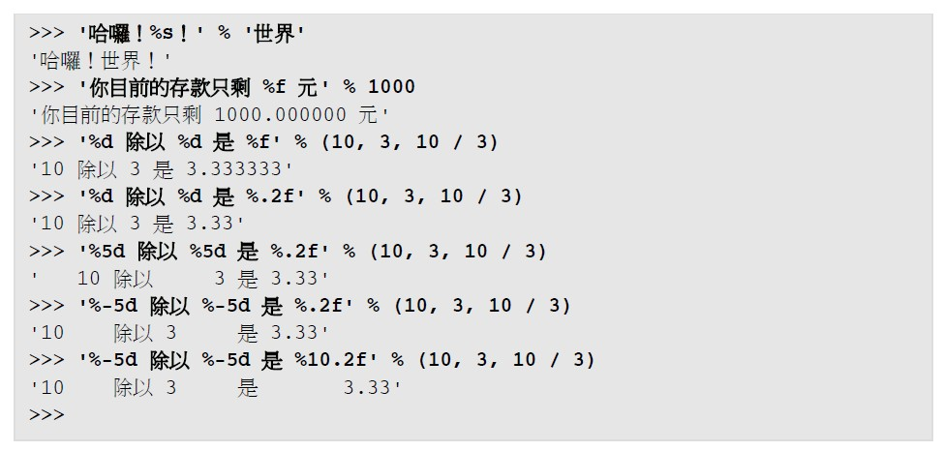
格式化字串
目前的Python 3 支援兩種格式化方式
舊式（從Python 2 就存在）
新式（從Python 2.6、2.7 開始支援）
舊的字串格式化是使用 string % data或 string % (data1, data2, …)

Slide 58
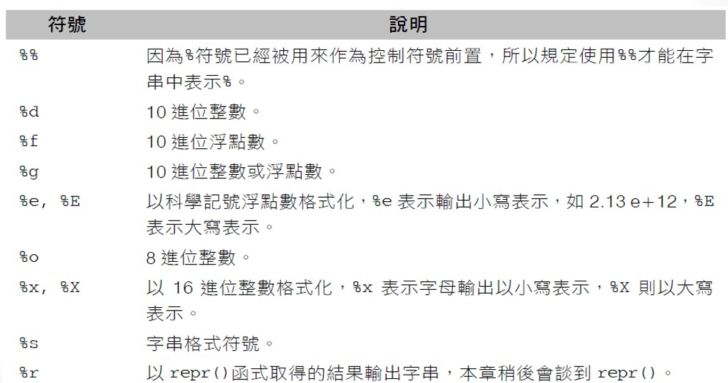
格式化字串相關符號

Slide 59
格式化字串
新的格式化使用在 Python 3 之後的版本（或者Pytho2.6、2.7） 。
建議使用新的格式化：
可使用print('Format'.format(NUMBER)) 來表示。
print('格式化方式'.format(數字))
print('{:.2f}'.format(3.1415926)) →3.14
使用 format (Number, 'format') 來表示。
format (數字, '格式化方式’)
format (3.1415926, '.2f') →'3.14'

Slide 60
格式化字串
將數值轉換為不同的進制。
可以使用如下字母來將數字轉換成字母代表的進制：
d ecimal：十進位
he x：十六進位
o ctal：八進位
b inary：二進位
>>> print ('{0:d} - {0:x} - {0:o} - {0:b}'.format(21))
>>> 21 - 15 - 25 - 10101

Slide 61
格式化字串
數字 | 格式 | 輸出 | 描述
3.1415926 | {:.2f} | 3.14 | 保留小數點後兩位
3.1415926 | {:+.2f} | +3.14 | 帶符號保留小數點後兩位
-1 | {:+.2f} | -1.00 | 帶符號保留小數點後兩位
2.71828 | {:.0f} | 3 | 不帶小數
5 | {:0>2d} | 05 | 數字補零(填充左邊, 寬度為2)
5 | {:x<4d} | 5xxx | 數字補x (填充右邊, 寬度為4)
10 | {:x<4d} | 10xx | 數字補x (填充右邊, 寬度為4)
1000000 | {:,} | 1,000,000 | 以逗號分隔的數字格式
0.25 | {:.2%} | 25.00% | 百分比格式
1000000000 | {:.2e} | 1.00e+09 | 指數記法
13 | {:10d} | 13 | 右對齊(默認, 寬度為10)
13 | {:<10d} | 13 | 左對齊(寬度為10)
13 | {:^10d} | 13 | 中間對齊(寬度為10)

Slide 62
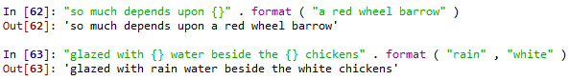
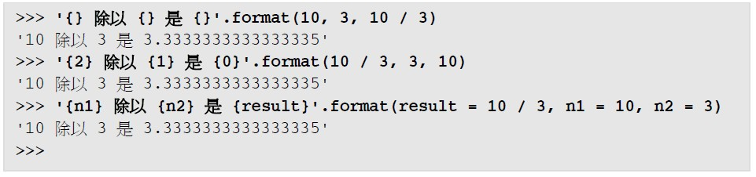
格式化字串
如下是兩個基本字串替換的範例，符號{} 是替換變量的佔位符號。
若沒有指定格式，則直接將變量值作為字符串插入。
"so much depends upon {}" . format ( "a red wheel barrow" )
"glazed with {} water beside the {} chickens" . format ( "rain" , "white" )

Slide 63
型態轉換
型態轉換是將不同型態的變數轉換成同一個型態。
a = 1
b = 2
c = 3.6
d = 3.6
print(int(a + c), int(a +d)) → 4 4
print(float(a + b)) → 3.0

Slide 64

型態轉換
型態轉換範例
字串轉整數
浮點數轉整數
布林轉整數
十進位整數轉八進位
十進位整數轉十六進位

Slide 65

型態轉換
可以使用 str() 類別將數值轉換為字串。
若想知道某個字元的Unicode 編碼值，可以使用 ord() 。
使用 chr() 則可以將整數的字串編碼轉換為字元。

Slide 66
變數介紹 (variable)
變數是我們在程式中所使用的一個名稱 (name)，電腦會配置記憶體位置跟空間給這個名稱，然後我們可以來存放數值、字串、串列、序對、集合、字典等資料，稱為變數的值(value)，而且值可以重新需定或經由運算更改。
例子：手機通訊錄聯絡人→A
變數名稱：A
變數內容：0912345678
只要透過「A」(變數名稱)，就能取得「0912345678」(變數內容)，若A換了號碼，值也可以重新設定。
>>>A='0912345678'
>>>A='0987654321'
>>>A

Slide 67
變數 (Variable) 和表⽰式 (Expression)
表⽰式
1 + 3
5 + (6 * 8)
'Hello' + 'World'
變數指定
a = 6 + 8
b = a * 4.5
c = (a+b)/2.5
a = 'Hello World'

Slide 68
變數的命名規則
變數的名稱屬於識別字的一種，其命名規則如下：
第一個字元可以是英文字母、底線 (_) 或中文，其它字元可以是英文字母、底線 (_)、數字或中文，英文字母有大小寫之分。
不能使用關鍵字，以及內建常數、內建函式、內建類別等的名稱。
建議使用有意義的英文單字和「字中大寫」來命名，也就是以小寫字母開頭，之後每換一個單字就以大寫開頭，例如userPhoneNumber。
對於經常使用的名稱可以使用合理的簡寫，例如以XML代替eXtensible Markup Language，例如下例：
studentID
_studentID
studentName
student_name
myCar1

Slide 69
變數的命名規則
在多數Python整合開發環境(IDE)中，都會以特殊顏色顯示關鍵字。
底下是不合法的變數名稱。
class # 不能使用關鍵字
customer@ID # 不能使用特殊符號@
7eleven # 不能以數字開頭
!myName # 不能使用特殊符號 !
my Name # 不能包含空白

Slide 70
變數的指派方式 - 賦值運算
「=」稱為「指定運算子」，是最常使用的運算子，也是賦值運算的運算子。
「=」代表將右邊運算的結果(右值)賦予(存到)左邊(左值) ，跟一般在數學上「相等」意義是不同的。
left value = right value

Slide 71
變數的指派方式 - 賦值運算
Python 屬於動態型態程式語言，變數在使用之前無須宣告型態。
我們可以使用指定運算子 (=)(assignment operator) 來指定變數的值，而且是以最近一次指定的值為準，例如：
>>> myName = "小丸子"
>>> X = 1
>>> X = X + 1
>>> X
2
>>> X = Y = Z = 1
>>> X, Y, Z = 1, 2.5, "Happy"

Slide 72

變數的指派方式 - 賦值運算
Python 對於變數不用宣告型態，但仍須設定變數的值，否則會發生錯誤。
以下例子中，我們尚未設定變數Y就要使用，導致名稱錯誤(NameError) 。

Slide 73

變數的刪除
刪除變數： del 變數

Slide 74

關於變數
Python的變數是可以更換型態的
>>> C=5 → 從5 回推型態是整數 int
>>> C='ABC' → 從'ABC' 回推型態是字串str
>>> C=8.567 → 從8.567 回推型態是浮點數 float
在Python Shell 中可輸入type(變數名稱)知道其型態，輸入變數名稱可看到變數的值。

Slide 75
常數
常數 (constant) 是一個有意義的名稱，它的值不會隨著程式的執行而改變，同時程式設計人員亦無法變更常數的值。
Python內建的常數不多，常用的有True、False、None。
True：bool 型態的 True (真) 值。
False：bool型態的 False (假) 值。
None：表示空值，若變數的值被設定為None，表示沒有值。
使用常數的優點：
使用適合的名詞來替常數命名，可以提高程式的可讀性。
若程式中經常會用到常數，就不必重複輸入其值。
若需要變更常數的值 (例如將PI的值 由3.14159變為3.1415926)，只要修改一個地方即可。

Slide 76

常數
Python 並沒有提供定義常數的語法，不過我們可以依慣例使用「全大寫」來替常數命名，以區隔變數。以下為印出半徑為10 的圓面積例子：
# 將圓周率PI定義為常數
PI = 3.14159
# 將半徑設定為10
radius = 10
# 印出圓面積
print(PI * radius * radius)

Slide 77
運算子
運算子 (operator)是一種用來進行運算的符號。
運算元 (operand)是運算子進行運算的對象。
運算式(expression) 是會產生值的敘述，也就是運算子與運算元組成的敘述。
例如 6 + 8 是運算式，它所產生的值是14，其中「+」為加法算子，「6」和「8」為運算元。

Slide 78
運算子
我們依功能將Python的運算子分為下列幾種類型：
算術運算子 (arithmetic operator)：+、-、*、/ 等
移位運算子 (shifting operator)：<<、>>
位元運算子 (bitwise operator)： ~、&、|、^
比較運算子 (comparison operator)： >、<、>=、<=、++、!+
邏輯運算子 (logical operator)： and、or、not
指派運算子 (assignment operator)： +=、-=、*=、/= 、>>=、%= 等
其它特殊符號 ( ) 、[ ]、{ } 、，、； 、：等

Slide 79
算術運算子
+ (加法)：a + b，例如：
- (減法)：a - b，例如：
* (乘法)：a * b，例如：
/ (浮點數除法)：a / b，例如：
// (整數除法)：a // b，例如：
% (餘數)：a % b，例如：
** (指數)：a ** b，例如：
>>> 7 + 8
15
>>> 1.234 + 5.678
6.912
>>> 7 / 3
2.3333333333333335
>>> 7 // 3
2
>>> 13-2
11
>>> 5-True
4
>>> 26%8
2
>>> 12.5 % 5
2.5
>>> 16*2
32
>>> “True” *2
TrueTrue
>>> 9 ** 2
81
>>> 9 **0.5
3.0

Slide 80
比較運算子
比較運算子用來比較兩個運算元的大小或相等與否，真的傳回True, 否則傳回False。
運算子 | 語法 | 說明
> | a > b | 若a大於b，就傳回True，否則傳回False， 例如18 + 3 > 18會得到True。
< | a < b | 若a小於b，就傳回True，否則傳回False， 例如18 + 3 < 18會得到False。
>= | a >= b | 若a大於等於b，就傳回True，否則傳回False， 例如18 + 3 >= 21會得到True。
<= | a <= b | 若a小於等於b，就傳回True，否則傳回False， 例如18 + 3 <= 21會得到True。
== | a == b | 若a等於b，就傳回True，否則傳回False， 例如21 + 5 == 18 + 8會得到True。
!= | a != b | 若a不等於b，就傳回True，否則傳回False， 例如21 + 5 != 18 + 8會得到False。

Slide 81
比較運算子
比較運算子也可以用來比較兩個字串的大小或相等與否
>>> 123 =='123'
>>> 'ABC'=='abc'
>>>True==1
>>>False==1
>>>3>5==True

Slide 82
比較運算子
比較運算子也可以用來比較兩個字串的大小或相等與否
>>> 123 =='123'
False # 數值123不等於字串123
>>> 'ABC'=='abc'
False # "ABC"不等於"abc"，因為大小寫是不同的
>>>True==1
True # bool型態為int型態的子類別，True會被當作1
>>>Flase==1
False # bool型態為int型態的子類別，False會被當作0
>>>3>5==True
False # bool型態為int型態的子類別，True會被當作1

Slide 83
指派運算子
指派運算子用來進行指派運算，以下為Python所提供的指派運算子。
運算子 | 語法 | 說明
= | a = b | 將b指派給a，也就是將a的值設定為b的值。
+= | a += b | 相當於a = a + b，+ 為加法運算子，也就是將a的值設定為 a原來的值加b的值，以下依此類推。
-= | a -= b | 相當於a = a - b，- 為減法運算子。
*= | a *= b | 相當於a = a * b，* 為乘法運算子。
/= | a /= b | 相當於a = a / b，/ 為浮點數除法運算子。
//= | a //= b | 相當於a = a // b，// 為整數除法運算子。
%= | a %= b | 相當於a = a % b，% 為餘數運算子。
**= | a **= b | 相當於a = a ** b，** 為指數運算子。
<<= | a <<= b | 相當於a = a << b，<< 為向左移位運算子。
>>= | a >>= b | 相當於a = a >> b，>> 為向右移位運算子。
&= | a &= b | 相當於a = a & b，& 為位元AND運算子。
|= | a |= b | 相當於a = a | b，| 為位元OR運算子。
^= | a ^= b | 相當於a = a ^ b，^ 為位元XOR運算子。

Slide 84
指派運算子
指派運算子範例：
>>>x,y,z=10,20,30 # 將變數 x, y, z 設定為 10, 20, 30
>>>x*=y # 相當於 x=x*y
>>>x # 顯示變數x的值
200
>>>z%=5 # 相當於 z=z%5
>>>z # 顯示變數z的值
0

Slide 85
邏輯運算子
邏輯運算子可以用來進行邏輯運算，Python提供如下的邏輯運算子。
and ：語法為a and b，若兩者的值均為True，就傳回True，否則傳回False。
or：語法為a or b，若兩者的值均為False，就傳回False，否則傳回True。
not：語法為not a，若a的值為True，就傳回False，否則傳回True。
a | b | a and b
True | True | True
True | False | False
False | True | False
False | False | False
a | b | a or b
True | True | True
True | False | True
False | True | True
False | False | False
a | not a
True | False
False | True

Slide 86
其它特殊符號
除了前面介紹的運算子，Python還有一些特殊符號如下：
符號 | 說明
( ) | 定義tuple (數組)、函式呼叫、以小括號括住的運算式會優先計算
[ ] | 定義list (串列) 或做為索引運算子
{ } | 定義set (集合) 或dict (字典)
, | 分隔變數、運算式或容器型態裡面的元素
: | 字典裡面的鍵:值或條件式後面的符號
. | 存取物件的方法 (method) 或屬性 (attribute)
; | 分隔敘述

Slide 87
其它特殊符號
特殊符號範例：
>>>z='ABCDE' # 將變數z的值設定為 "ABCDE"
>>>z[0] # 顯示變數z的第一個字元，[ ]為索引運算子
'A'
>>>z[3] # 顯示變數z的第四個字元，[ ]為索引運算子
'D'
>>>import math # 匯入Python內建的math(數學)模組
>>>math.pi # 顯示math.pi 屬性的值(使用小數點存取屬性)
3.141592653589793
>>>r1=15; r2=100 #使用分號隔開兩個敘述
>>>r1 #顯示變數 r1 的值
15
>>>r2 #顯示變數 r2 的值
100

Slide 88
運算子優先順序
當運算式中有多個運算子，Python會依如下順序執行，相同者則按順序由左到右依序執行。若要改變預設的優先順序，可以加上小括號()。
高
運算子 | 說明
(…)、[…]、{…} | tuple、list、set、dict
a[i]、a[i:j]、a(…)、a.b、a.b(…) | 索引、函式呼叫、存取物件的方法或屬性
a ** b | 指數運算
+a、-a、~a | 正號、負號、位元NOT運算
a * b、a / b、a // b、a % b | 乘法、除法、整數除法、餘數運算
a + b、a - b | 加法、減法運算
a << b、a >> b | 移位運算
a & b | 位元AND運算
a ^ b | 位元XOR運算
a | b | 位元OR運算
>、<、>=、<=、==、!= | 比較運算
not a | 邏輯NOT運算
a and b | 邏輯AND運算
a or b | 邏輯OR運算
低

Slide 89
輸出
大部份程式在執行完畢後會將結果輸出到螢幕。
我們可以使用內建的print() 函式在螢幕上印出指定的字串，語法如下：
print(value, …, sep = ' ', end = '\n', file = sys.stdout)
value：這個參數用來設定要印出的值。若有多個值，中間以逗號隔開。
sep：選擇性參數，用來設定隔開兩個值的字串，可省略不寫，表示採取預設空格。
end：選擇性參數，用來設定印出最後一個值後所要加上的字串，可以省略不寫，表示採取預設值 '\n' (換行)。
file：選擇性參數，用來設定輸出的裝置，可以省略不寫，表示採取預設值 sys.stdout (標準輸出，即螢幕)。

Slide 90


輸出
print() 函式的顯示預設會換行。
print()有個 end 參數，在指定的字串顯示之後，end 參數指定的字串就會輸出
sep預設的分隔符號是一個空白字元，如果想要指定其他字元的話，可以指定 sep 參數。

Slide 91
輸出範例
print()函數功能
print('A','B','C','D')
A B C D
print('A','B','C','D',sep='')
ABCD
print('A','B','C','D',sep='|')
A|B|C|D

Slide 92
輸出
輸出範例：
>>> print('I', 'am', 'Jean') # 印出三個字串，中間以空白隔開
I am Jean
>>> print('I', 'am', 'Jean', sep='@') # 印出三個字串，中間以@隔開
I@am@Jean
>>> print('I', 'am', 'Jean', end='~~~') # 印出三個字串，最後加上 ~~~
I am Jean~~~
>>> myName = 'Jean' # 將變數myName的值設定為 'Jean'
>>> print('I', 'am', myName) # 印出兩個字串和變數 myName 的值
I am Jean

Slide 93
輸入
輸入能讓程式處理更多工作。我們可以使用內建的input() 函式取得使用者輸入的資料，語法如下：
input(prompt = None)
上述語法中，prompt為選擇性參數，用來設定提示文字，可以省略不寫，表示採取預設值None (無)，也就是沒有提示文字。
我們可以輸入下面第一行敘述，然後按「Eneter」鍵，此時會出現提示文字「請輸入姓名：」，於是輸入「John」，然後按「Enter」鍵，所輸入的姓名就會被指派給變數username 。
>>>username=input("請輸入姓名：")
請輸入姓名：John →Enter
>>>userName
'John'
>>>

Slide 94

輸入範例
輸入範例：
eval 函式：將input()函式取得的字串轉換成數值。
PI = 3.14159
radius = eval(input("請輸入圓半徑："))
print("半徑為", radius, "的圓面積為", PI * radius * radius)

Slide 95

Exercise 1
請撰寫一程式，輸入四個分別含有小數1 到4 位的浮點數，然後將這四個浮點數以欄寬為7、每列印兩個的方式，先列印向右靠齊，再列印向左靠齊，左右皆以直線 （Vertical bar）作為邊界。
＊ 提示：輸出浮點數到小數點後第二位。
解題參考
num1 = eval(input())
num2 = eval(input())
num3 = eval(input())
num4 = eval(input())
print('|{:7.2f}{:7.2f}|'.format(num1, num2))
print('|{:7.2f}{:7.2f}|'.format(num3, num4))
print('|{:<7.2f}{:<7.2f}|'.format(num1, num2))
print('|{:<7.2f}{:<7.2f}|'.format(num3, num4))

Slide 96
流程控制 Python Fundamental

Slide 97
Outline
流程控制
if
while
for
break & continue

Slide 98
流程控制簡介
單純的程式其執行流程都是從第一行開始，從上往下依序執行，不會跳行、轉彎。
但實務上大多數的程式流程不會這麼單純，它們可能需要針對不同的情況下進行不同的處理，以完成更複雜的工作，於是就需要流程控制 (Flow Control) 來協助控制程式的進行方式。
循序結構 流程控制(選擇結構)
條件
程式敘述
程式敘述
程式敘述
程式敘述
程式敘述
程式敘述

Slide 99
流程控制簡介
Python的流程控制分成下列兩種類型：
選擇結構 ( decision structure )：
根據條件的結果為True或False來執行不同的程式敘述。
迴圈結構 ( loop structure )：
根據條件的結果來重複執行某些敘述，直到滿足特定條件才停止。
流程控制 (選擇結構) 流程控制 (while 迴圈結構)
條件
False
True
程式敘述
程式敘述
條件
程式敘述
True
程式敘述
False

Slide 100
流程控制簡介
流程控制經常需要檢查/確認一些資料的結果是True或False來進行後續的流程處理。Python 假定任何「非零」和「非null」為True；如果是零或null，則假定為False。
原則上，以下的值會被視為False，其它的值則會被視為True：
None。
False。
等於0的數值，例如0、0.0、0j。
空的序列，例如 '' (空字串)、[ ] (空串列)、( ) (空序對)。
空的對映，例如 { } (空集合)。

Slide 101


if 選擇結構
if 選擇結構可以分成以下幾類型：
「單向if」(如果…就…)
「雙向if … else」 (2選1)
「多向 if…elif…else」 (多選1)
「巢狀if」

Slide 102


if - 單向if (如果…就…)
單向if的語法如下，意義是「如果…就…」，屬於單向選擇。
若條件式成立，就執行指定的敘述；若條件式不成立，就不執行指定的敘述。
statements(s)必須以if關鍵字為基準向右縮排至少一個空白，同時縮排要對齊，表示這些敘述是在if區塊內。
由於Python使用縮排來劃分程式的執行區塊，因此程式不能隨意縮排。
if condition :
statement(s)
x = 15
y = 10
if x > y:
z = x - y
print("x比y大", z)

Slide 103

if - 單向if 範例

Slide 104


if...else - 雙向if (2選1)
雙向if的語法如下，意義是「如果…就…否則…」，屬於雙向選擇。
若條件式成立，就執行statements1，不執行statements2 。
若條件式不成立，就執行statements2，不執行statements1 。
一樣要遵守縮排的概念。
if condition:
statements1
else:
statements2
score = eval(input("請輸入數學分數 (0 ~ 100)："))
if score >= 60:
print("及格！")
else:
print("不及格！")

Slide 105

if...else - 雙向if 範例

Slide 106

if...elif...else - 多向if (多選1)
多向if的語法如下，意義是「如果…就…如果不是，那如果…」，屬於多向選擇。
elif 關鍵字是else if 的簡寫，可以沒有、一個或多個；相較之下，else區塊則是可以沒有或一個。
statements1~~~statmentsN+1 只有一組會被執行。
一樣要遵守縮排的概念。
if condition1:
statements1
elif condition2:
statements2
elif condition3:
statements3
…
else:
statementsN+1

Slide 107
if...elif...else - 多向if (多選1)
當選擇超過兩種的時候使用if…elif(else if)…else的語法來決定執行區塊A或B或C…
當條件(condition k)成立時 (True), 執行冒號後面的suite K 程式碼, 執行完後跳到suite N之後一行敘述執行
若條件(condition k)不成立(False), 則往下開始判斷condition K+1
所有condition皆不成立則執行suite N 程式碼
用多個condition來決定做那個suite
if Condition 1:
suite 1
elif Condition 2:
suite 2
…
elif Condition k: suite K
…
else:
suite N

Slide 108

if...elif...else - 多向if 範例
score = eval(input("請輸入數學分數 (0 ~ 100)："))
if score >= 90:
print("優等")
elif score < 90 and score >= 80:
print("甲等")
elif score < 80 and score >= 70:
print("乙等")
elif score < 70 and score >= 60:
print("丙等")
else:
print("不及格")

Slide 109

if...elif...else - 多向if 範例

Slide 110

if - 巢狀if
巢狀if指的是if敘述裡面包含其它if敘述，而且沒有深度的限制。
因為沒有深度的限制，因此縮排層級一定要正確，才不會發生錯誤。
如欲避免深度過深不易閱讀，建議還是採取多向 if…elif…else。
score = eval(input("請輸入數學分數 (0 ~ 100)："))
if score >= 90:
print("優等")
else:
if score >= 80:
print("甲等")
else:
if score >= 70:
print("乙等")
else:
if score >= 60:
print("丙等")
else:
print("不及格")

Slide 111

Exercise 2.
請使用選擇敘述撰寫一程式，讓使用者輸入兩個整數a、b，然後再輸入一算術運算子（+、-、*、/、//、%），輸出這兩個數以及其經過運算後的結果。
解題參考
a = eval(input('a = '))
b = eval(input('b = '))
opr = input('operator = ')
ans = 0
if opr == '+': ans = a + b
elif opr == '-': ans = a - b
elif opr == '*': ans = a * b
elif opr == '/': ans = a / b
elif opr == '//':ans = a // b
elif opr == '%': ans = a % b
print(ans)

Slide 112

迴圈的使用時機
當需要重複進⾏運算的時候使⽤迴圈 (for/while)
當重複的次數可以清楚被計算或當迭代的表現明顯時使⽤for迴圈。
當重複的次數難以計算(但條件清楚)或是有條件的重複時使⽤while迴圈。
for 迴圈
while 迴圈

Slide 113


while 迴圈
while的語法如下：
例如：
while condition:
statements1
[else:
statements2]
i = 0
while i < 5:
print(i)
i = i + 1

Slide 114



while 迴圈 範例
answer = input("請輸入「快樂」的英文：")
while answer.upper() != "HAPPY":
answer = input("答錯了，請重新輸入「快樂」的英文：")
else:
print("答對了！")

Slide 115

while 迴圈 範例

Slide 116

while 迴圈
若不想讓 else 執行，必須在 while 中因為 break 而中斷迴圈。

Slide 117
for 迴圈
每一次對過程的重複被稱為一次「迭代」，而每一次迭代得到的結果會被用來作為下一次迭代的初始值。
迭代是重複過程的活動，其目的通常是為了接近到達所需的目標或結果。
重複執行相同動作是電腦的專長。但若每執行一次，就要撰寫一個敘述，那麼程式會變得相當冗長。而 for 迴圈 (for loop)就是解決重複執行的方式。
for 迴圈

Slide 118

for 迴圈
我們通常會使用控制變數來控制 for 迴圈的執行次數，所以 for 迴圈又稱為「計數迴圈」，而此控制變數則稱為「計數器」。

Slide 119

for 迴圈
for的語法如下，用來針對可迭代的物件進行重複運算：
例如：
for var in iterator:
statements1
[else:
statements2]
>>> list(range(5))
[0, 1, 2, 3, 4]
>>> list(range(1, 10, 2))
[1, 3, 5, 7, 9]
>>> list(range(10, -10, -2))
[10, 8, 6, 4, 2, 0, -2, -4, -6, -8]

Slide 120
for 迴圈 - 使用 range
我們可以使用Python內建的range() 函式來產生 range 物件，其語法如下
range(stop)
range(start, stop[, step])
>>> # 起始值為0、終止值為5 (不含)、間隔值為1的整數序列
>>> list(range(5))
[0, 1, 2, 3, 4]
>>> # 起始值為1、終止值為10 (不含)、間隔值為2的整數序列
>>> list(range(1, 10, 2))
[1, 3, 5, 7, 9]
>>> # 起始值為10、終止值為-10 (不含)、間隔值為-2的整數序列
>>> list(range(10, -10, -2))
[10, 8, 6, 4, 2, 0, -2, -4, -6, -8]

Slide 121

for 迴圈 - 使用 range
例如：
# 當i尚未等於終止值5時，就印出i；當i等於終止值5時，就跳出迴圈。
for i in range(5):
print(i)

Slide 122

for 迴圈 - 使用 range
例如：

Slide 123

巢狀迴圈
不論是if/elif/else 選擇結構，或是 while、for 等迴圈結構都⽀援援巢狀 (層疊式)的撰寫。各層之間的縮排務必清楚，冒號也要記得加上。
巢狀迴圈是程式中重要的結構，專門處理多層(多軌)迭代或是運算。

Slide 124


巢狀迴圈範例
九九乘法表：
result1, result2 = '', ''
for i in range(1, 10):
result1 = ''
for j in range(1, 10):
result1 = result1 + str(i) + '*' + str(j) + '=' + str(i * j) + '\t'
result2 = result2 + result1 + '\n'
print(result2)

Slide 125

break & continue
有時我們可能需要在迴圈內檢查其它條件，一旦符合該條件就強制離開迴圈，此時可以使用break敘述，下面是一個例子。
answer = input("請輸入「快樂」的英文：")
while answer.upper() != "HAPPY":
if answer.upper() == "QUIT":
print("我不玩了！")
break
answer = input("答錯了，請重新輸入「快樂」的英文：")
else:
print("答對了！")

Slide 126


break & continue
除了break敘述，Python還提供了另一個經常使用於迴圈的continue敘述，該敘述可以用來在迴圈內跳過後面的敘述，直接返回迴圈的開頭， 下面是一個例子。
i = 0
while i < 10:
i = i + 1
if i % 3 != 0:
continue
print(i)

Slide 127

Exercise 3
請使用迴圈敘述撰寫一程式，讓使用者輸入兩個正整數a、b（a < b），利用迴圈計算從a 開始的偶數連加到b 的總和。例如：輸入a=1、b=100，則輸出結果為2550（2 + 4 + … + 100 = 2550）。
解題參考
a = int(input())
b = int(input())
ans = 0
for i in range(a, b+1):
if i % 2 == 0:
ans += i
print(ans)

Slide 128
函數 Python Fundamental

Slide 129
Outline
認識函數
定義函數
呼叫函數
函數的參數
函數的傳回值
全域變數與區域變數

Slide 130

認識函數
函數 (function) 是將一段具有某種功能或重複使用的敘述寫成獨立的程式單元，然後給予名稱，供後續呼叫使用，以簡化程式提高可讀性。
有些程式語言將函數稱為方法 (method)、程序 (procedure) 或副程式 (subroutine)。

Slide 131
定義函數
我們可以使用def關鍵字定義函數，其語法如下：
例如：
例如：
def functionName([parameters])：
statements
[return|return value]
[statements]
def CtoF1(degreeC)：
degreeF = degreeC * 1.8 + 32
print('攝氏', degreeC, '度可以轉換成華氏', degreeF, '度’)
def CtoF2(degreeC)：
degreeF = degreeC * 1.8 + 32
return degreeF

Slide 132
定義函數
我們可以⾃行設計與定義函數。
函數必先定義⽽後才可使⽤ 。
用關鍵字def 進行函數定義
def Function_name(Pra1, Pra2,… )：
suite
任何 suite必定縮排!

Slide 133

函數範例

Slide 134

函數的命名
函數之命名慣例：
函數習慣以駝峰式(Camel-Case)命名。
一般函數習慣以小寫或輔以底線命名。
避免非慣用縮寫。

Slide 135
呼叫函數的基本方法
Function_name
( Arg1, Arg2,… )
命名的方法如同變數一般
給予引數
範例： print('Hello, world')
函數名稱後面跟隨著小括號

Slide 136

呼叫函數
函數必須加以呼叫才會執行，其語法如下：
例如：
functionName([parameters])
def CtoF1(degreeC)：
degreeF = degreeC * 1.8 + 32
print('攝氏', degreeC, '度可以轉換成華氏', degreeF, '度')
temperatureC = eval(input('請輸入攝氏溫度：'))
CtoF1(temperatureC)

Slide 137


參數與引數
參數與引數的差別 (很容易混淆)
引數 (Argument) 是用於呼叫函數，參數 (Parameter) 是方法簽章 (方法的宣告)。
Parameter / 參數
函數運行時之參考。放在函數的標記式，用來說明這個函數，當它被呼叫時必須接收到什種型態、數量的資料。
Argument / 引數
⽤以引發函數。
當你呼叫函數的時候，你可以放在括號內的東西。

Slide 138
傳遞引數給參數
以引數呼叫函數而將其值賦予參數以供函數(副程式)運行參考。
傳遞的動作可以想像成若干個賦值運算。
Pra1 = Arg1
Pra2 = Arg2
…
PraN = ArgN
Function_name ( Arg1, Arg2, … )
def Function_name ( Pra1, Pra2, … )

Slide 139


傳遞引數給參數
依序一個對一個，這種依參數順序給定的引數稱為 Positional argument 。
呼叫函數時不使用參引數依序一對一對應傳遞，換成以參數名稱來進行傳遞與函數之呼叫(名稱呼叫)，這種依名稱傳遞的引數稱為 Keyword argument 。

Slide 140

函數的參數 - 預設引數值
我們可以在定義函數時設定預設引數值 (default argument value) 。
def teaTime(dessert, drink = '紅茶')：
print('我的甜點是', dessert, '，飲料是', drink)
teaTime('馬卡龍', '咖啡')
teaTime('帕尼尼')
teaTime(dessert = '三明治', drink = '奶茶')
teaTime('紅豆餅', drink = '綠茶')

Slide 141
函數的參數 - 預設引數值
預設引數值可減少 function call 撰寫上面的麻煩。
即便呼叫函數時沒有給定引數，函數依然有參考值(預設引數值)：
當自行定義函數時
無預設值之參數在前。
有預設值之參數在後。
當有預設值之參數仍有引數之分配時，引數值將會取代。
def Function ( Pra1=value1, Pra2=value2, … )：
def Func ( Pra with no default | Pra with default )：
預設值

Slide 142

函數的參數 - 關鍵字引數
Python預設採取位置引數 (position argument)，但有時有些參數順序不好記，此時可以使用關鍵字引數 (keyword argument) 來做區分，也就是在呼叫函數時指定引數所對應的參數名稱。
def trapezoidArea(top, bottom, height)：
result = (top + bottom) * height / 2
print('這個梯形面積為', result)
trapezoidArea(10, 20, 5)
trapezoidArea(10, height = 5, bottom = 20)
trapezoidArea(height = 5, bottom = 20, top = 10)

Slide 143

函數的傳回值
有時我們可能需要提早離開函數，返回呼叫函數的地方；或者我們可能需要從函數傳回某個值或某些值，此時可以使用return敘述，後面再加上傳回值。
def divmod(x, y)：
div = x // y
mod = x % y
return div, mod
a, b = divmod(100, 7)
print('100除以7的商數為', a, '，餘數為', b)
c, d = divmod(200, 13)
print('200除以13的商數為', c, '，餘數為', d)

Slide 144
函數的傳回值
一個函數於運行完畢之後可以回傳結果(也可以忽略不回傳)。
當程式運⾏到return時將會無條件直接離開(結束)函數並回傳結果。
return 語法：
回傳值可以為：
單⼀的值或物件。
多個值或物件所構成的 數組(tuple) 。
當未使⽤return時，預設將會回傳None 。
return something

Slide 145


變數的有效範圍
一個名稱在指定值時，就可以成為變數， 並建立起自己的作用範圍（Scope）
在取用一個變數時，會就目前範圍中是否有變數名稱，若無則向外尋找。
如果在 func() 中，對名稱 x 作了指定值 的動作呢？

Slide 146

全域變數 & 區域變數
每個變數有其有效範圍，也就是被認定(認識)的範圍。
一般定義在函數外的變數其範圍是一整個模組，又稱全域變數。
被定義在一個函數中的變數稱為區域變數，其範圍是一整個函數。
以上兩種範圍都必須從變數定義被Python看到開始算起。
當區域變數與全域變數名稱相同產生衝突時，區域內以區域變數為主，區域外以全域變數為主。
若要印出變數x，必須將第05行改寫成如下的函數呼叫：
def f1()：
x = 1
print(x)
print(x)
f1()

Slide 147

全域變數 & 區域變數
全域變數 & 區域變數 範例

Slide 148

Exercise 5.
請撰寫一程式，讓使用者輸入兩個整數，接著呼叫函式compute()，此函式接收兩個參數a、b，並回傳a^{b}的值。
解題參考
def compute(a, b):
return a**b
a = eval(input('Enter a number:'))
b = eval(input('Enter power of number:'))
print(a, '^', b, '=', compute(a, b))

Slide 149
串列、數組、集合、字典 Python Fundamental

Slide 150
容器型態 (container type)
容器型態用來裝入多個不同型態資料，當程式需要處理大量資料時，容器型態就會格外實用。
容器型態有以下幾種：
list (串列)
tuple (數組)
set (集合)
dict (字典)

Slide 151
容器型態 - list (串列)
list 串列，指的是由一連串資料組成、有順序且可改變內容(mutable)的序列。
串列的前後以中括號「[ ] 」標示，裡面的逗號隔開，資料的型態可以不同。
我們可以使用Python內建的list() 函式建立串列，例如：
或者，也可以使用 [] 寫成如下：
>>> list1 = list()
>>> list1
[]
>>> list2 = list([1, 2, 3])
>>> list2
[1, 2, 3]
>>> list1 = []
>>> list2 = [1, 2, 3]

Slide 152

list (串列)
是最實⽤也最常⽤的群集
可以收集不同資料型態的元素
list中的元素允許是list
list的元素是有序的(誰前誰後有關係)
list的特徵是中括號[ ]，使⽤索引位置可以存取元素
不同型態的資料可以被收集在同一個清單中
顯示list1的第一個元素 (在電腦領域裡計數由零開始)

Slide 153
list (串列)
任意物件的串列
a = [2, 3, 4]
b = [2, 7, 3.5, 'Hello']
c = []
d = [2, [a, b]]
e = a + b
# A list of integer
# A mixed list
# An empty list
# A list containing a list
# Join two lists
串列的操作
x = a[1]
y = b[1:3]
z =d[1][0][2]
b[0] = 42
# Get 2nd element (0 is first)
# Return a sub-list
# Nested lists
# Change an element

Slide 154
list (串列)
連接運算子
+ 運算子也可以用來連接串列，例如：
重複運算子
* 運算子也可以用來重複串列，例如：
>>> [1, 2, 3] + ["Taipei", "Tokyo", "Vienna"]
[1, 2, 3, 'Taipei', 'Tokyo', 'Vienna']
>>> 3 * [1, 2, 3]
[1, 2, 3, 1, 2, 3, 1, 2, 3]

Slide 155
list (串列)
比較運算子
比較運算子 (>、<、>=、<=、==、!=) 也可以用來比較兩個串列的大小或相等與否，例如：
in與not in運算子
我們可以使用in運算子檢查某個元素是否存在於串列，例如：
我們可以使用not in運算子檢查某個元素是否不存在於串列，例如：
>>> [1, 2.5, 'B'] == ['B', 2.5, 1]
False
>>> [1, 2, 3] != [1, 2, 3, 4]
True
>>> 'A' in [1, 'A', 2, 'B']
True
>>> 'T' not in [1, 'T', 2, 'O']
False

Slide 156

list (串列)
索引與片段運算子
我們可以使用索引運算子 ([]) 取得串列的元素。
舉例來說，假設變數L的值為 [5, 10, 15, 20, 25, 30, 35, 40, 45, 50]，其存放順序如下：
L[0]、L[1]……L[9] 表示5、10、…、50，
L[-1]、L[-2]……L[-10] 表示50、45、…、5。
我們也可以使用片段運算子 ([start:end]) 指定索引範圍，例如：
>>> L = [5, 10, 15, 20, 25, 30, 35, 40, 45, 50]
>>> L[2:5]
[15, 20, 25]
>>> L[3:7]
[20, 25, 30, 35]

Slide 157
list (串列)
del 刪除索引元素
del 刪除敘述可以用來從串列中刪除指定索引的元素，以下面的敘述為例，del L[0] 表示從串列L中刪除索引為0的元素，即刪除第一個元素：
>>> L = [-1, 1.5, 66, 333, 333, 1234]
>>> del L[0]
>>> L
[1.5, 66, 333, 333, 1234]

Slide 158
list (串列) 函式
內建函式
內建函式有些亦適用於串列，例如：
len(L)
max(L)
min(L)
sum(L)
>>> len([1, 3, 5, 7, 9])
5
>>> max([1, 3, 5, 7, 9])
9
>>> min([1, 3, 5, 7, 9])
1
>>> sum([1, 3, 5, 7, 9])
25

Slide 159

list (串列) 函式

Slide 160

list (串列) 函式

Slide 161

list (串列) 排序
Python提供兩種內建排序的函式：sort()和sorted()，這兩個function都可以用來排序一個串列(list) 差別在於sorted()會回傳一個排序好新的list；sort()會直接修改原始的list並排序完成。以下範例。
如果要保留原本的list，就用sorted()來產生一個排序好的新list 。
如果原始的list不需要保留下來的話，可以使用sort()來排序。

Slide 162
容器型態 - tuple (數組)
tuple 數組(亦稱元組、序對)，指的是由一連串資料組成、有順序且不可改變內容(immutable) 的序列。
tuple 的前後以小括號「( ) 」標示，裡面的逗號隔開，資料的型態可以不同。
我們可以使用Python內建的tuple() 函式建立元組，例如：
或者，也可以使用 () 寫成如下：
>>> tuple1 = tuple()
>>> tuple1
()
>>> tuple2 = tuple((1, 2, 3))
>>> tuple2
(1, 2, 3)
>>> tuple1 = ()
>>> tuple2 = (1, 2, 3)

Slide 163
tuple (數組)
tuple可以收集不同資料型態的元素。
tuple中的元素允許是tuple 。
tuple的元素是有順序的 (誰前誰後有關係)。
tuple的特徵是⼩括號()，使⽤索引位置可以存取元素 。
與串列(list)差異在於tuple是⼀種唯讀且不可變更的資料結構，所以不可以取代tuple中的任意⼀個元素。

Slide 164
tuple (數組)
數組的運算
數組支援所有共同的序列運算，len()、max()、min() 和sum() 等內建函式均適用。
原則上，適用於串列且不會涉及變更元素的運算子均適用於數組，包括連接運算子 (+)、重複運算子 (*)、比較運算子 (>、<、>=、<=、==、!=)、in與not in運算子、索引運算子 ([])、片段運算子 ([start:end]) 。
數組亦支援如下方法：
tuple.index(x)
tuple.count(x)

Slide 165

tuple (數組)

Slide 166
tuple (數組)
f = (2,3,4,5)
g = ()
h = (2, [3,4], (10,11,12))
x = f[1]
y = f[1:3]
z = h[1][1]
# A tuple of integers
# An empty tuple
# A tuple containing mixed objects
# Element access. x = 3
# Slices. y = (3,4)
# Nesting. z = 4

Slide 167


tuple (數組)
我們可以拆解（Unpack） 數組中的元素

Slide 168

容器型態 - set (集合)
set 集合，指的是沒有順序、不可重覆，可改變內容的多個資料。
集合前後以大括號「{ }」標示，裡面的資料以逗號隔開，資料型態可以不同。
我們可以使用Python內建的set() 函式或 {} 建立集合
想建立空集合，必須使用 set()
>>>{1, 'XYZ', 2, 'abc'} # 包含4個元素的集合
{1, 2, 'XYZ', 'abc'}
>>> {2, 'XYZ', 1, 'abc'} # 元素相同但順序不同，仍是相同集合
{1, 2, 'XYZ', 'abc'}

Slide 169

set (集合)
set 的元素是無順序的 (誰前誰後沒關係)
沒有重複的元素， 而且設定時的順序也不影響
Set 為可變型態， 所以變數指定時會產生新的 id

Slide 170

set (集合) 運算

Slide 171


set (集合) 方法
由於 set 型態是可變的，因此有額外兩個新增與刪除元素的⽅法

Slide 172
set (集合)
內建函式
我們在之前介紹的len()、max()、min() 和sum() 等內建函式均適用於集合：
>>> S = {1, 2, 3, 4, 5}
>>> len(S)
5
>>>
>>> max(S)
5

Slide 173
set (集合)
運算子
集合支援in與not in運算子，用來檢查指定的元素是否存在於集合。
集合亦支援如下比較運算子，但意義有些不同，其中S1和S2為集合：
S1 == S2
S1 != S2
S1 <= S2
S1 < S2
S1 >= S2
S1 > S2
由於集合中的元素沒有順序之分，因此，集合不支援與順序相關的運算，因此，集合不支援連接運算子 (+)、重複運算子 (*)、索引運算子 ([])、片段運算子 ([start:end]) 等。

Slide 174
set (集合)
集合處理方法
新增/刪除/複製
set.add(x)
set.remove(x)
set.pop()
set.copy()
set.clear()
子集合/超集合
set.issubset(S)
set.issuperset(S)

Slide 175
set (集合)
集合處理方法
集合運算
set.isdisjoint(S)
set.union(S)
set.update(S)
set.intersection(S)
set.intersection_update(S)
set.difference(S)
set.difference_update(S)
set.symmetric_difference(S)
set.symmetric_difference_update(S)

Slide 176

容器型態 - dict (字典)
dict 字典，指的是沒有順序、不可重覆，可改變內容的多個「鍵：值」 (key：value pair) 的對映方式
dict 型態屬於對映型態 (mapping type)，也就是以鍵 (key) 做為索引來存取字典裡面的值。
字典的前後以大括號標示，裡面的鍵：值以冒號隔開，若有多筆鍵/值資料再以逗號區隔開。
>>> {'ID': 'N123456', 'name': '小丸子'} # 包含2個鍵:值對的字典
{'name': '小丸子', 'ID': 'N123456'}
>>> {'name': '小丸子', 'ID': 'N123456'} # 鍵：值對相同但順序不同，仍是相同字典
{'name': '小丸子', 'ID': 'N123456'}

Slide 177
容器型態 - dict (字典)
字典( ⼤括弧{ } )裡頭以key : value 為配對的資料項目，若有多筆資料再以逗號區隔開。
l 例如 d1 = { "a":100, "b":200 } _{共兩筆資料}
與list, tuple不同的是dict不以索引位置存取元素，改以key當作索引存取元素。
使⽤字典須注意 key 必須是不可變的 (immutable) 資料型態，如數字、字串 (string) 等，但value 沒有限制。
dict 的元素是無順序的(誰前誰後沒關係)
key value

Slide 178
dict (字典)
建立字典
我們可以使用Python內建的dict() 函式或 {} 建立字典，例如下面的前四個敘述會建立包含相同鍵:值對的字典，您可以擇一使用，而E = {} 敘述會建立空字典：
>>> A = {"one": 1, "two": 2, "three": 3}
>>> B = dict({"three": 3, "one": 1, "two": 2})
>>> C = dict(one=1, two=2, three=3)
>>> D = dict([("two", 2), ("one", 1), ("three", 3)])
>>> A
{'three': 3, 'two': 2, 'one': 1}
>>> E = {}
>>> E
{}

Slide 179
dict (字典)
取得、新增、變更或刪除鍵:值
在建立字典後，我們可以透過鍵來取得對映的值，例如下面的敘述是取得字典A中鍵為 'one' 所對映的值 (即1) 並指派給變數x：
我們也可以新增或變更鍵:值，其語法如下：
dictName[key] = value
>>> A = {'one': 1, 'two': 2, 'three': 3}
>>> x = A['one']
>>> x
1

Slide 180
dict (字典)
取得、新增、變更或刪除鍵:值
此外，我們可以使用del敘述刪除鍵為key的鍵:值，其語法如下：
del dictName[key]
例如：
>>> A = {'one': 1, 'two': 2, 'three': 3}
>>> A['four'] = 4
>>> A
{'three': 3, 'two': 2, 'one': 1, 'four': 4}
>>> del A['four']
>>> A
{'three': 3, 'two': 2, 'one': 1}

Slide 181
dict (字典)
內建函式
我們在之前介紹的內建函式只有len() 函式適用於字典，它會傳回字典包含幾個鍵:值。
運算子
字典亦支援 == 和 != 兩個比較運算子，如下，其中D1和D2為字典
D1 == D2
D1 != D2
字典支援in與not in運算子，用來檢查指定的鍵是否存在於字典。
由於字典中的鍵:值對沒有順序之分，因此，字典不支援連接運算子 (+)、重複運算子 (*)、比較運算子(>、>=、<、<= ) 、索引運算子 ([ ])、片段運算子 ([start:end]) 或其它與順序相關的運算。

Slide 182
dict (字典)
字典處理方法
字典是隸屬於dict類別的物件，dict 類別內建數個字典處理方法，常用的如下：
dict.get(key[, default])
dict.pop(key[, default])
dict.popitem()
dict.keys()
dict.values()
dict.items()
dict.copy()
dict.clear()
dict.update([other])

Slide 183

dict (字典)

Slide 184


dict (字典)
items()、keys()、values()
也可以使用dict()來建立字典

Slide 185
容器型態歸納
容器型態 | list (串列) | tuple (元組) | set (集合) | dict (字典)
前後符號 | [ ] | ( ) | { } | { }
有無順序 | 有 | 有 | 無 | 無
內容更動 | 可 | 不可 | 可 | 可

Slide 186

Exercise 6
請撰寫一程式，讓使用者輸入十個整數作為樣本數，輸出眾數（樣本中出現最多次的數字）及其出現的次數。
＊ 提示：假設樣本中只有一個眾數。
size = 10
sample = []
count = [0]*size
for i in range(size):
num = int(input())
sample.append(num)
count[sample.index(num)] += 1
num_occu = max(count)
print(sample[count.index(num_occu)])
print(num_occu)

Slide 187

Exercise 7
請撰寫一程式，輸入並建立兩組數組，各以-9999 為結束點（數組中不包含-9999）。將此兩數組合併並從小到大排序之，顯示排序前的數組和排序後的串列。
解題參考
tup1 = ()
tup2 = ()
print('Creat tuple1:')
while True:
num = eval(input())
if num == -9999:
break
tup1 += (num,)
print('Creat tuple2:')
while True:
num = eval(input())
if num == -9999:
break
tup2 += (num,)
tup_comb = tup1 + tup2
print('Combined tuple before sorting:', tup_comb)
lst_comb = list(tup_comb)
print('Combined tuple after sorting:', sorted(lst_comb))

Slide 188
字串與數值處理 Python Fundamental

Slide 189
Outline
字串與字元
字串處理函式
數值處理函式
數值格式化

Slide 190
Outline
字串與字元
字串處理函式
數值處理函式
數值格式化

Slide 191
字串與字元
字串(string) 是由一連串的字元(character)所組成有順序的序列，包含文字、數字、符號等。
Python有針對字串提供 str 型別，但沒有提供字元型別。
若要表示一個字元，可以使用長度為1的字串，例如'A' 。

Slide 192
字串與字元
逸脫/跳脫 序列
對於一些無法顯示在螢幕上的符號，例如換行，我們可以使用如下的逸脫/跳脫 序列 (escape sequence) 在這些符號的前面加上反斜線 (\)，便能顯示出來，例如：
逸脫序列 | 意義
\\ | 印出反斜線 (\)
\' | 印出單引號 (')
\" | 印出雙引號 (")
\a | 響鈴 (Bell)
\b | 倒退鍵 (Backspace)
\f | 換頁 (Formfeed)
\n | 換行 (Linefeed)
\r | 歸位 (Carriage Return)
\t | [Tab] 鍵 (Horizontal Tab)
\v | 垂直定位 (Vertical Tab)
\ooo | ASCII字元 (ooo為八進位整數)
\xhh | ASCII字元 (hh為十六進位整數)
\N{name} | Unicode字元 (name為字元名稱)
\uxxxx | Unicode字元 (xxxx為16-bit十六進位整數)
\Uxxxxxxxx | Unicode字元 (xxxxxxxx為32-bit十六進位整數)

Slide 193
字串與字元
逸脫/跳脫 序列
對於一些無法顯示在螢幕上的符號，例如換行，我們可以使用如下的逸脫/跳脫 序列 (escape sequence) 在這些符號的前面加上反斜線 (\)，便能顯示出來，例如：
>>> print('\"Python\"程式設計') # 使用逸脫序列\"顯示雙引號 ( " )
"Python"程式設計
>>> print('\101') # 八進位整數101 表示字母A (ASCII 碼為65)
A
>>> print('\x41') # 十六進位整數41 表示字母A
A
>>> print('\u0041') # Unicode \u0041 表示字母A
A
>>> print ('\N{BLACK SPADE SUIT}') # 字元名稱 BLACK SPADE SUIT 表示黑桃
♠

Slide 194
字串與字元
除了內建數值函式，Python 也建字串函式，常用的內建字串函式如下：
ord(c)
chr(i)
len(s)
max(s)
min(s)
str(n)

Slide 195
字串與字元
ord(x) ：傳回字元參數 x 的Unicode碼(十進位)，例如：
>>>ord('A') # 傳回大寫英文字母 A 的Unicode 碼
65
>>>ord('€') # 傳回歐元符號的 Unicode 碼
8364
chr(x)：傳回整數參數 x 的Unicode碼(十進位)，例如：
>>>chr(88) # 傳回65所帶表的 Unicode 字元
'X'
>>>chr(8364) # 傳回8364所帶表的 Unicode 字元
'€'

Slide 196
字串與字元
len(x) ：傳回字串參數 x 的長度，也就是字串由幾個字元所組成，例如：
>>>len('Python程式設計')
10
min(x)：傳回字串參數 x 中Unicode碼最小的字元，例如：
>>>min('Python程式設計')
'P'
str(x)：傳回數值參數 x 轉換成字串的結果，例如：
>>>str(111.2)
'111.2'

Slide 197
字串與字元
連接運算子
+ 運算子也可以用來連接字串，例如：
重複運算子
* 運算子也可以用來重複字串，例如：
>>> 'Happy' + 'Birthday' + 'To' + '小美'
'HappyBirthdayTo小美'
>>> 3 * 'Oh!'
'Oh!Oh!Oh!'
>>> 'Oh!' * 3
'Oh!Oh!Oh!'

Slide 198
字串與字元
比較運算子
比較運算子 (>、<、>=、<=、==、!=) 也可以用來比較兩個字串的大小或相等與否，例如：
in 與 not in 運算子
*運算子也可以用來重複字串，例如：
>>> '我' > 'A'
True
>>> '1' > 'A'
False
>>> 'abc' == 'ABC'
False
>>> 'or' in 'forever'
True
>>> 'or' not in 'forever'
False

Slide 199

字串與字元
索引運算子
我們可以使用索引運算子 ([ ]) 取得字串中的字元，舉例來說，假設變數s的值為 “Python程式設計”，其存放順序如下：
索引0表示從前端開始。
索引 -1表示從尾端開始。
s[0]、s[1]、…、s[9] 表示 'P'、'y'、…、'計'。
s[-1]、s[-2]、…、s[-10] 表示 '計'、'設'、…、'P'。

Slide 200
字串與字元
片段運算子
我們也可以使用片段運算子 ([start:end]) 指定索引範圍，例如：
若在指定索引範圍時省略第一個索引，表示採取預設值為0；若在指定索引範圍時省略第二個索引，表示採取預設值為字串的長度，例如：
>>> s = 'Python程式設計'
>>> s[2:5] # 索引 2 到索引 4 的字元(不含索引5)
'tho'
>>> s[3:7] # 索引 3 到索引 6 的字元(不含索引7)
'hon程'
>>> s[6:-1] # 索引 6 到索引 -2 的字元(不含索引-1)
'程式設'
>>> s = 'Python程式設計'
>>> s[:2] # 索引 0 到索引 1 的字元(不含索引2)
'Py'
>>> s[2:] # 索引 2 到索引 9 的字元(不含索引10)
'thon 程式設計'

Slide 201
字串Exercise
三個字串變數如下，請寫出下列問題的語法。
S1 的長度？
# len(s1)→12
S1 和S2是否相等？
# s1==s2→False
S1中Unicode碼最大的字元。
# max(s1)→'y'
S3是否存在於S1？
# s3 in s1→False
S1的第5~9個字元。
# s1[4:9]→’yNewY'
S1= 'HappyNewYear'
S2= 'happynewyear'
S3= 'new'

Slide 202
字串處理函式
字串轉換函式
str.upper(s) # 傳回字串參數s的所有字元轉換成大寫的字串
str.lower(s) # 傳回字串參數s的所有字元轉換成小寫的字串
str.swapcase(s) # 傳回字串參數s大小寫互換的字串
str.title(s) # 傳回字串參數s每個單字第一個字元轉換成大寫的字串
str.replace(old, new) # 傳回將字串參數old取代成字串參數new的字串
str.capitalize(s) # 傳回字串參數s的字元轉換成大寫的字串

Slide 203
字串處理函式
字串轉換函式
>>> x ='Hello!'
>>> x.upper() # 所有字元轉換成大寫，也可以寫成str.upper(x)
'HELLO!'
>>> x.lower() # 所有字元轉換成小寫
'hello'
>>> x.swapcase() # 大小寫互換
'hELLO'
>>>x.replace('Hello', 'ABC') # 將 'Hello' 取代成 'ABC'
>>>str.capitalize('an egg') # 第一個字元轉換成大寫，也可以寫成'an egg'.capitalized()
'An egg'
>>>str.title('an egg') # 每個單字第一個字元轉換成大寫
'An Egg'

Slide 204
字串處理函式
字串測試函式
str.isupper(s) # 若字串參數s的所有字元都是大寫英文字母，就傳回True，否則傳否False
str.islower(s) # 若字串參數s的所有字元都是小寫英文字母，就傳回True，否則傳否False
str.isidentifier(s) # 若字串參數s是合法的識別字(包括關鍵字)，就傳回True，否則傳否False
>>> str.isupper('Happy')
False
>>> str.isupper('HAPPY')
True
>>> str.islower('Happy')
False
>>> str.islower('happy')
True
>>> str.isidentifier('happy') # “happy“ 是合法識別字
True
>>> str.isidentifier('5Happy') # 識別字不能以數字開頭
False

Slide 205
字串處理函式
字串測試函式
str.isalpha(s) # 若字串參數s的所有字元都是英文字母，就傳回True，否則傳回False
str.isdigit(s) # 若字串參數s的所有字元都是阿拉伯數字，就傳回True，否則傳否False
str.isalnum(s) # 若字串參數s的所有字元都是英文/阿拉伯數字，就傳回True，否則傳否False
>>> str.isalpha('5apples') # 字串包含的5不是英文字母
False
>>> str.isalpha('Happy')
True
>>> str.isdigit(‘123’)
True
>>> str.isdigit('5apples') # 字串包含的5不是數字
False
>>> str.isalnum('123.45') # 字串包含的小數點不是英文字母及數字
False
>>> str.isalnum('5apples')
True

Slide 206
字串處理函式
字串測試函式
str.isspace(s) # 若字串參數s的所有字元都是空白，就傳回True，否則傳否False
str.istitle(s) # 若字串參數s的每個單字第一個字元都是大寫英文字母，就傳回True，否則傳否False
>>> str.isspace(' ') #包含兩個空白的字串
True
>>> str.istitle('Happy New Year')
True

Slide 207
字串處理函式
搜尋子字串函式
str.count(s) # 傳回字串中出現字串參數s的次數 (不能重疊)
str.startswith(s) # 若字串以字串參數s開頭，就傳回True，否則傳回False
str.endswith(s) # 若字串以字串參數s結尾，就傳回True，否則傳回False
str.find(s) # 傳回字串參數s出現在字串的最小索引，若找不到傳回-1
str.rfind(s) # 傳回字串參數s出現在字串的最大索引，若找不到傳回-1

Slide 208
字串處理函式
搜尋子字串函式
>>>x='WowWowWowWowWow'
>>>x.count('Wow') # 字串中出現 'Wow'的次數
5
>>>x.startwith('Wow') # 字串是否以 'Wow' 開頭
True
>>>x.startwith('Ha') # 字串是否以 'Ha' 開頭
False
>>>x.endtwith('Wow') # 字串是否以 'Wow' 結尾
True
>>>x.endwith('Ha') # 字串是否以 'Ha' 結尾
False
>>>x.find('Wow') # 'Wow' 出現在字串中的最小索引
0
>>>x.rfind('Wow') # 'Wow' 出現在字串中的最大索引
12

Slide 209
字串處理函式
刪除指定的字元或空白函式
str.strip([chars])：
str.lstrip([chars])
str.rstrip([chars])

Slide 210
字串處理函式
刪除指定的字元或空白函式
str.strip([chars])：
從字串兩側刪除選擇性參數chars所指定的字元，一旦碰到不是指定的字元就停止刪除，然後傳回剩下的字串。
參數chars可以省略不寫，表示指定的字元為空白，即刪除字串兩側的空白。
>>>' spacious '.strip() # 刪除字串兩側的空白
'spacious'
>>>'www.example.com'.strip('cmowz.') # 刪除字串兩側的 cmowz. 字元
'example'

Slide 211
字串處理函式
刪除指定的字元或空白函式
str.lstrip([chars])：
從字串左側刪除選擇性參數chars所指定的字元，一旦碰到不是指定的字元就停止刪除，然後傳回剩下的字串。
參數chars可以省略不寫，表示指定的字元為空白，即刪除字串左側的空白。
>>>' spacious '.lstrip() # 刪除字串左側的空白
'spacious '
>>>'www.example.com'.lstrip('cmowz.') # 刪除字串左側的 cmowz. 字元
'example.com'

Slide 212
字串處理函式
刪除指定的字元或空白函式
str.rstrip([chars])：
從字串右側刪除選擇性參數chars所指定的字元，一旦碰到不是指定的字元就停止刪除，然後傳回剩下的字串。
參數chars可以省略不寫，表示指定的字元為空白，即刪除字串右側的空白。
>>>' spacious '.rstrip() # 刪除字串右側的空白
' spacious'
>>>'www.example.com'.rstrip('cmowz.') # 刪除字串右側的 cmowz. 字元
'www.example'

Slide 213
字串處理函式
格式化函式
str.center(width) # 傳回欄位寬度為參數width所指定的字元數、置中的字串
str.ljust(width) # 傳回欄位寬度為參數width所指定的字元數、靠左的字串
str.rjust(width) # 傳回欄位寬度為參數width所指定的字元數、靠右的字串
str.zfill(width) # 傳回欄位寬度為參數width所指定的字元數、左側填上0、正 負符號 ('+'、'-')保留在開頭的字串
str.format(spec) # 根據參數spec所指定的格式將字串格式化，然後傳回結果

Slide 214
字串處理函式
格式化函式
>>>'Hello, World!'.center(20)
' Hello, World! ' # 傳回欄位寬度為20字元，置中的字串
>>>'Hello, World!'.ljust(20)
'Hello, World! ' # 傳回欄位寬度為20字元，靠左的字串
>>>'Hello, World!'.rjust(20)
' Hello, World!' # 傳回欄位寬度為20字元，置右的字串
>>>'-42'.zfill(5)
'-0042' # 傳回欄位寬度為5字元，左側填上0、保留正負符號的字串
>>>'35'.zfill(6)
'000035' # 傳回欄位寬度為6字元，左側填上0、保留正負符號的字串

Slide 215
字串處理函式
格式化函式
設定字串的欄位寬度與對齊方式 (字串預設為靠左)，例如：
>>> format('Hello, World! ', '20') # 欄位寬度為20字元，預設為靠左
'Hello, World! '
>>> format('Hello, World! ', '>20') # 欄位寬度為20字元，靠右
' Hello, World!'
>>> format('Hello, World! ', '^20') # 欄位寬度為20字元，置中
' Hello, World! '

Slide 216
數值處理函式
Python已內建許多數值函式如下：
abs(x)
min(x1, x2 [, x3…])
max(x1, x2 [, x3…])
hex(x)
oct(x)
bin(x)
int(x)
round(x [, precision])
pow(x, y)
float(x)
complex(x)

Slide 217
數值處理函式
abs(x)：傳回數值參數 x 的絕對值。
>>>abs(5)
5
>>>abs(-1.2)
1.2
max/min(x1, x2,x3…) ：傳回參數中的最大/最小值。
>>>max(30,10)
30
>>>min (10,4,-52)
-52

Slide 218
數值處理函式
bin(x) ：傳回整數參數 x 由十進位轉換成二進位的字串，前面加上0b。
>>> bin(65)
0b1000001
oct(x) ：傳回整數參數 x 由十進位轉換成八進位的字串，前面加上0o。
>>>oct(95)
0o137
hex(x) ：傳回整數參數 x 由十進位轉換成十六進位的字串，前面加上0x。
>>>hex(95)
0x5f

Slide 219
數值處理函式
int(x) ：傳回數值參數 x 的整數部份，小數部份直接捨去，例如：
>>>int(5.5)
5
>>>int(-8.80)
-8
round：傳回與數值參數 x 最接近的整數(四捨五入)，若要設定精確度為小數幾位，可以加上選擇性參數 precision。
>>>round(5.5)
6
>>>round(-8.5)
-9
>>>round(2.678, 2)
2.68

Slide 220
數值處理函式
pow(x,y) ：傳回數值參數 x 的數值參數 y 次方值，例如：
>>>pow(2,10)
1024
float(x)：傳回字串參數 x 轉換成浮點數的結果，例如：
>>>float('15.5')
15.5
complex(x)：傳回字串參數 x 轉換成複數的結果，例如：
>>>complex('1+2J')
(1+2j)

Slide 221
數值處理函式
數學函式
math模組有一些數學常數和數學函式，常用的如下，在使用math模組之前，必須使用import指令進行匯入：
>>> import math
math.pi、math.e、math.nan、math.inf
math.ceil(x)
math.fabs(x)
math.factorial(x)
math.floor(x)
math.gcd(x, y)
math.exp(x)
math.log(x[, base])
math.sqrt(x)
math.isfinite(x)
math.isinf(x)
math.isnan(x)
math.radians(x)
math.degrees(x)
三角函式
math.cos(x)、math.sin(x)、math.tan(x)、math.acos(x)、math.asin(x)、math.atan(x)

Slide 222
數值處理函式
亂數函式
Python內建的random模組提供了函式可以用來產生亂數，常用的如下，同樣的，在使用random模組之前，必須使用import指令進行匯入：
>>> import random
random.randint(x, y) 傳回一個大於等於整數參數x、小於等於整數y的隨機整數。每次傳回亂數不一定相同
random.random() 傳回一個大於等於0.0、小於1.0y的隨機浮點數。每次傳回亂數不一定相同
random.shuffle(x) 將參數x中的元素隨機重排
例如：
import random
num = random.randint(1, 3)
answer = eval(input('請猜數字1 ~ 3：'))
print(num, "==", answer, "is", num == answer)

Slide 223
數值格式化
我們可以使用format() 函式將數值與字串格式化，其語法如下：根據選擇性參數 spec 所提定的格式將參數value格式化，然後傳回複製的格式化字串：
format(value[, spec])
參數spec的格式如下：
[[fill]align][sign][#][0][width][,][.precision][type]

Slide 224
數值格式化
整數格式化
設定欄位寬度與對齊方式，例如：
設定加上千分位符號，例如：
設定二、八、十六進位表示法並加上 '0b'、'0o' 或 '0x'，例如：
設定加上正負符號並在正負和數字間的空位填滿0，例如：
>>> format(123, '^10')
' 123 '
>>> format(123, '$^10')
'$$$123$$$$'
>>> format(12345678, ',')
'12,345,678'
>>> format(65, '#b')
'0b1000001'
>>> format(65, '0b')
'1000001'
>>> format(123, '=+010')
'+000000123'

Slide 225
數值格式化
浮點數格式化
設定欄位寬度與表示法，例如：
設定對齊方式 (數值預設為靠右) 與千分位符號，例如：
>>> format(1234.5678, '10.2f') # 欄位寬度為10字元，精確度為2位，浮點數表示法
' 1234.57'
>>> format(1234.5678, '10.2e') # 欄位寬度為10字元，精確度為2位，科學記號表示法
' 1.23e+03'
>>> format(1234.5678, '<15.3f') # 欄位寬度為15字元，精確度為3位，浮點數、靠左
'1234.568 '

Slide 226

Exercise 8
請撰寫一程式，要求使用者輸入一字串，顯示該字串每個字元的對應ASCII 碼及其總和。

Slide 227
Exercise 8
請撰寫一程式，要求使用者輸入一字串，顯示該字串每個字元的對應ASCII 碼及其總和。
解題參考
total = 0
string = input()
for i in range(0,len(string)):
num = ord(string[i])
print("ASCII code for '{:s}' is {:d}" .format(string[i], num))
total += num
print(total)

Slide 228
檔案存取 Python Fundamental

Slide 229
Outline
基本輸入輸出
認識檔案路徑
寫入檔案
讀取檔案
with敘述

Slide 230

基本輸入輸出 - input()
在程式執⾏的過程中，可以使用input()函式取得使用者的輸入。
input()可以指定提⽰文字，使⽤者輸⼊的⽂字則以字串傳回。例如：
name = input('請輸入你的名稱：')
print('歡迎 ', name)

Slide 231
基本輸入輸出 - print()
基本輸出語法
print(value, ..., sep=' ', end='\n', file=sys.stdout)
可以看到除了指定值輸出之外，還可以使用sep指定每個輸出值之間的分隔字元，預設值為⼀個空⽩，可以使⽤end指定輸出後最後一個字元，預設值是'\n'

Slide 232
輸出至檔案
預設的輸出是系統標準輸出，可以使⽤file指定⾄至其它的輸出。例如以下會將指定的值輸出至data.txt：
# print 輸出至檔案範例
text = '''將此文的內容全部存起來
1. A
2. B
3. C
4. D'''
print(text ,file=open('data.txt','w',encoding='utf-8'))

Slide 233

認識檔案路徑
檔案路徑的指定方式有下列兩種：
絕對路徑 (absolute path)：這種方式必須寫出根目錄、所有子目錄及檔案名稱，例如C:\Program Files\Microsoft Office\Office\Excel.exe。
相對路徑 (relative path)：這種方式必須寫出從目前目錄到檔案所經過的子目錄，舉例來說，假設目前目錄為C:\Program Files\Microsoft Office，若要以相對路徑表示檔案Excel.exe，可以寫成 .\Office\Excel.exe。

Slide 234

open()函式
將資料寫入檔案或從檔案讀出，可以使用open()函式。
在最基本的需求上，只需要使用到它的前兩個參數：file 與 mode
open(file, mode='r')

Slide 235
寫入檔案
建立檔案物件
我們可以使用Python內建的open() 函式建立檔案物件，其語法如下，當建立成功時，會傳回檔案物件，相反的，當建立失敗時，會發生錯誤：
open(file, mode)
例如：
>>> fileObject = open('C:\\temp\\test.txt', 'r') →使用逸脫序列 \\
這個敘述亦可寫成如下：
>>> fileObject = open(r'C:\temp\test.txt ', 'r') →不用逸脫序列 \\

Slide 236

寫入檔案
將資料寫入檔案
將資料寫入檔案的步驟如下：
開啟檔案：使用open() 函式建立檔案物件。
寫入檔案：使用檔案物件提供的write(s) 方法將參數s所指定的字串寫入檔案。
關閉檔案：使用檔案物件提供的close() 方法關閉檔案。
例如：
fileObject = open('D:\\writedata.txt', 'w')
fileObject.write('寫入資料到檔案')
fileObject.close()

Slide 237

寫入檔案
使用open()函式時，指定模式為'w'或'a'，並使用write() 方法進行資料寫入。
傳入參數需為字串型態
# file寫入檔案範例 write()
# 亂數產生10個整數(1~100)，寫入檔案中
import random
file = open('rand_num.txt', 'w', encoding = 'UTF-8')
for i in range(10):
file.write( str(random.randint(1,100))+'\n' )
file.close()

Slide 238
讀取檔案
從檔案讀取資料的步驟如下：
開啟檔案：使用open() 函式建立檔案物件。
讀取檔案：使用檔案物件提供的read()、readline() 或readlines() 方法讀取資料。
關閉檔案：使用檔案物件提供的close() 方法關閉檔案。

Slide 239
讀取檔案
read()
一次讀取所有檔案內容。在不使用檔案時，可以使⽤ close()將檔案關閉節省資源
# file 讀檔範例 read()
file = open('dream.txt', 'r', encoding='UTF-8')
content = file.read()
print(content)
file.close()

Slide 240


read() 方法
在未指定引數的情況下，會讀取檔案全部的內容。
在指定整數引數的情況下，會讀取指定的字元數或位元組數（依開啟模式是文字或者二進位而定）。
檔案開啟與後續進行的操作必須符合，否則引發 UnsupportedOperation例外。
使用 readable() 方法測試是否可讀取，使用writable() 方法測試可否寫入。

Slide 241
讀取檔案
使用read() 方法從檔案讀取資料
在開啟檔案後，我們可以使用檔案物件提供的read() 方法讀取資料，例如：
>>> fileObject = open('C:\\poem.txt', 'r')
>>> content = fileObject.read()
>>> print(content)
The world puts off its mask of vastness to its lover.
It becomes small as one song, as one kiss of the eternal.
>>> fileObject.close()
>>>

Slide 242
with敘述
在結束存取檔案後，必須呼叫close() 方法關閉檔案物件，若是怕遺漏這個步驟，可以使用with敘述將存取檔案的動作包裝在一個區塊，其語法如下，一旦程式執行的動作離開區塊，就會自動關閉檔案物件：
例如：
with open(file, mode) as 檔案物件名稱:
…… # 存取檔案的動作
>>> with open("poem.txt", "r") as fileObject:
content = fileObject.read()
print(content)
The world puts off its mask of vastness to its lover.
It becomes small as one song, as one kiss of the eternal.
>>>

Slide 243

Exercise 9.
請撰寫一程式，讀取read.txt（每一列的格式為名字和身高、體重，以空白分隔）並顯示所有人的平均身高、平均體重以及最高者、最重者。
＊ 提示：輸出浮點數到小數點後第二位。

Slide 244
Exercise 9.
請撰寫一程式，讀取read.txt（每一列的格式為名字和身高、體重，以空白分隔）並顯示所有人的平均身高、平均體重以及最高者、最重者。
＊ 提示：輸出浮點數到小數點後第二位。
解題參考
data = []
with open('read.txt', 'r') as file:
for line in file:
print(line)
tmp = line.strip('\n').split(' ')
tmp = [tmp[0], eval(tmp[1]), eval(tmp[2])]
data.append(tmp)
name = [data[x][0] for x in range(len(data))]
height = [data[x][1] for x in range(len(data))]
weight = [data[x][2] for x in range(len(data))]
print('Average height: {:.2f}' % (sum(height)/len(height)))
print('Average weight: {:.2f}' % (sum(weight)/len(weight)))
max_h = max(height)
max_w = max(weight)
print('The tallest is {:s} with {:.2f}cm'.format(name[height.index(max_h)], max_h))
print('The heaviest is {:s} with {:.2f}kg'.format(name[weight.index(max_w)], max_w))

